Slide 1
TEMA 4. OTROS MODELOS DE LA PINTURA EUROPEA.

Slide 2
2. EL REALISMO ÓPTICO DE REMBRANDT.

Slide 3
En esta sociedad se mueven los grandes maestros del arte holandés, desde Frans Hals a Rembrandt, uno de los intérpretes del oscuro más originales de la historia de la pintura. Sin embargo, no fue él quien dio a conocer la lección de Caravaggio en Holanda sino una serie de artistas que se agruparon bajo el nombre de la Escuela de Utrecht. Trabajaron sobre todo en los primeros veinte años del siglo XVII, pero no tuvieron continuidad. Ninguno de sus integrantes estudio directamente con Caravaggio y, aunque si residieron en Italia, se formaron con los discípulos de maestro. Con ellos asimilaron, las composiciones, el fuerte claroscuro, todo, menos la intensidad del maestro. Aun así, tuvieron el mérito de dar a conocer las novedades de Caravaggio a aquellos compatriotas que nunca llegaron a viajar a Italia como son Franz Halls, Rembrandt y Vermeer.
Entre ellos las más destacadas figuran Hendrick Terbruggen y Gerrit van Honthorst quienes se distinguen por:
  el uso de los efectos lumínicos muy contrastados,
  preferencia para las figuras monumentales, generalmente de medio cuerpo,
  y temas históricos, además de escenas de prostitutas y otros personajes similares y, por supuesto, mantienen la temática religiosa.

Slide 4
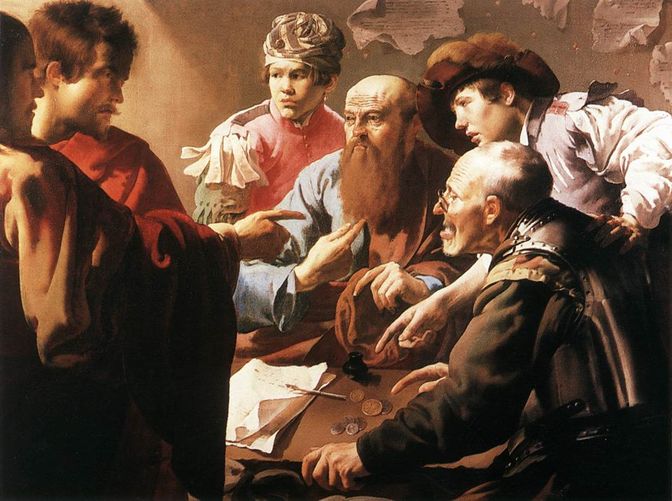
La vocación de San Mateo.
Hendrick Terbruggen.
1621.

Slide 5
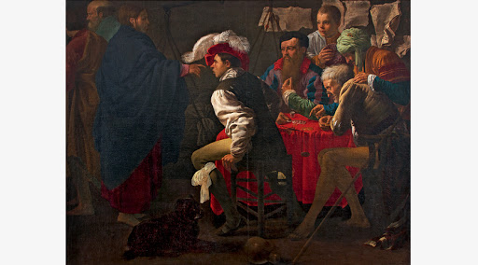
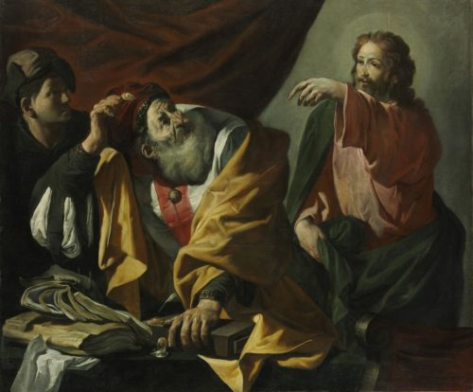
Hendrick ter Brugghen.
LA VOCACIÓN DE SAN MATEO, HACIA 1617-1619.
El Havre, Musée d'Art moderne André Malraux
Hendrick ter Brugghen.
The Calling of Saint Matthew.
Museum of Fine Arts of Budapest.

Slide 6
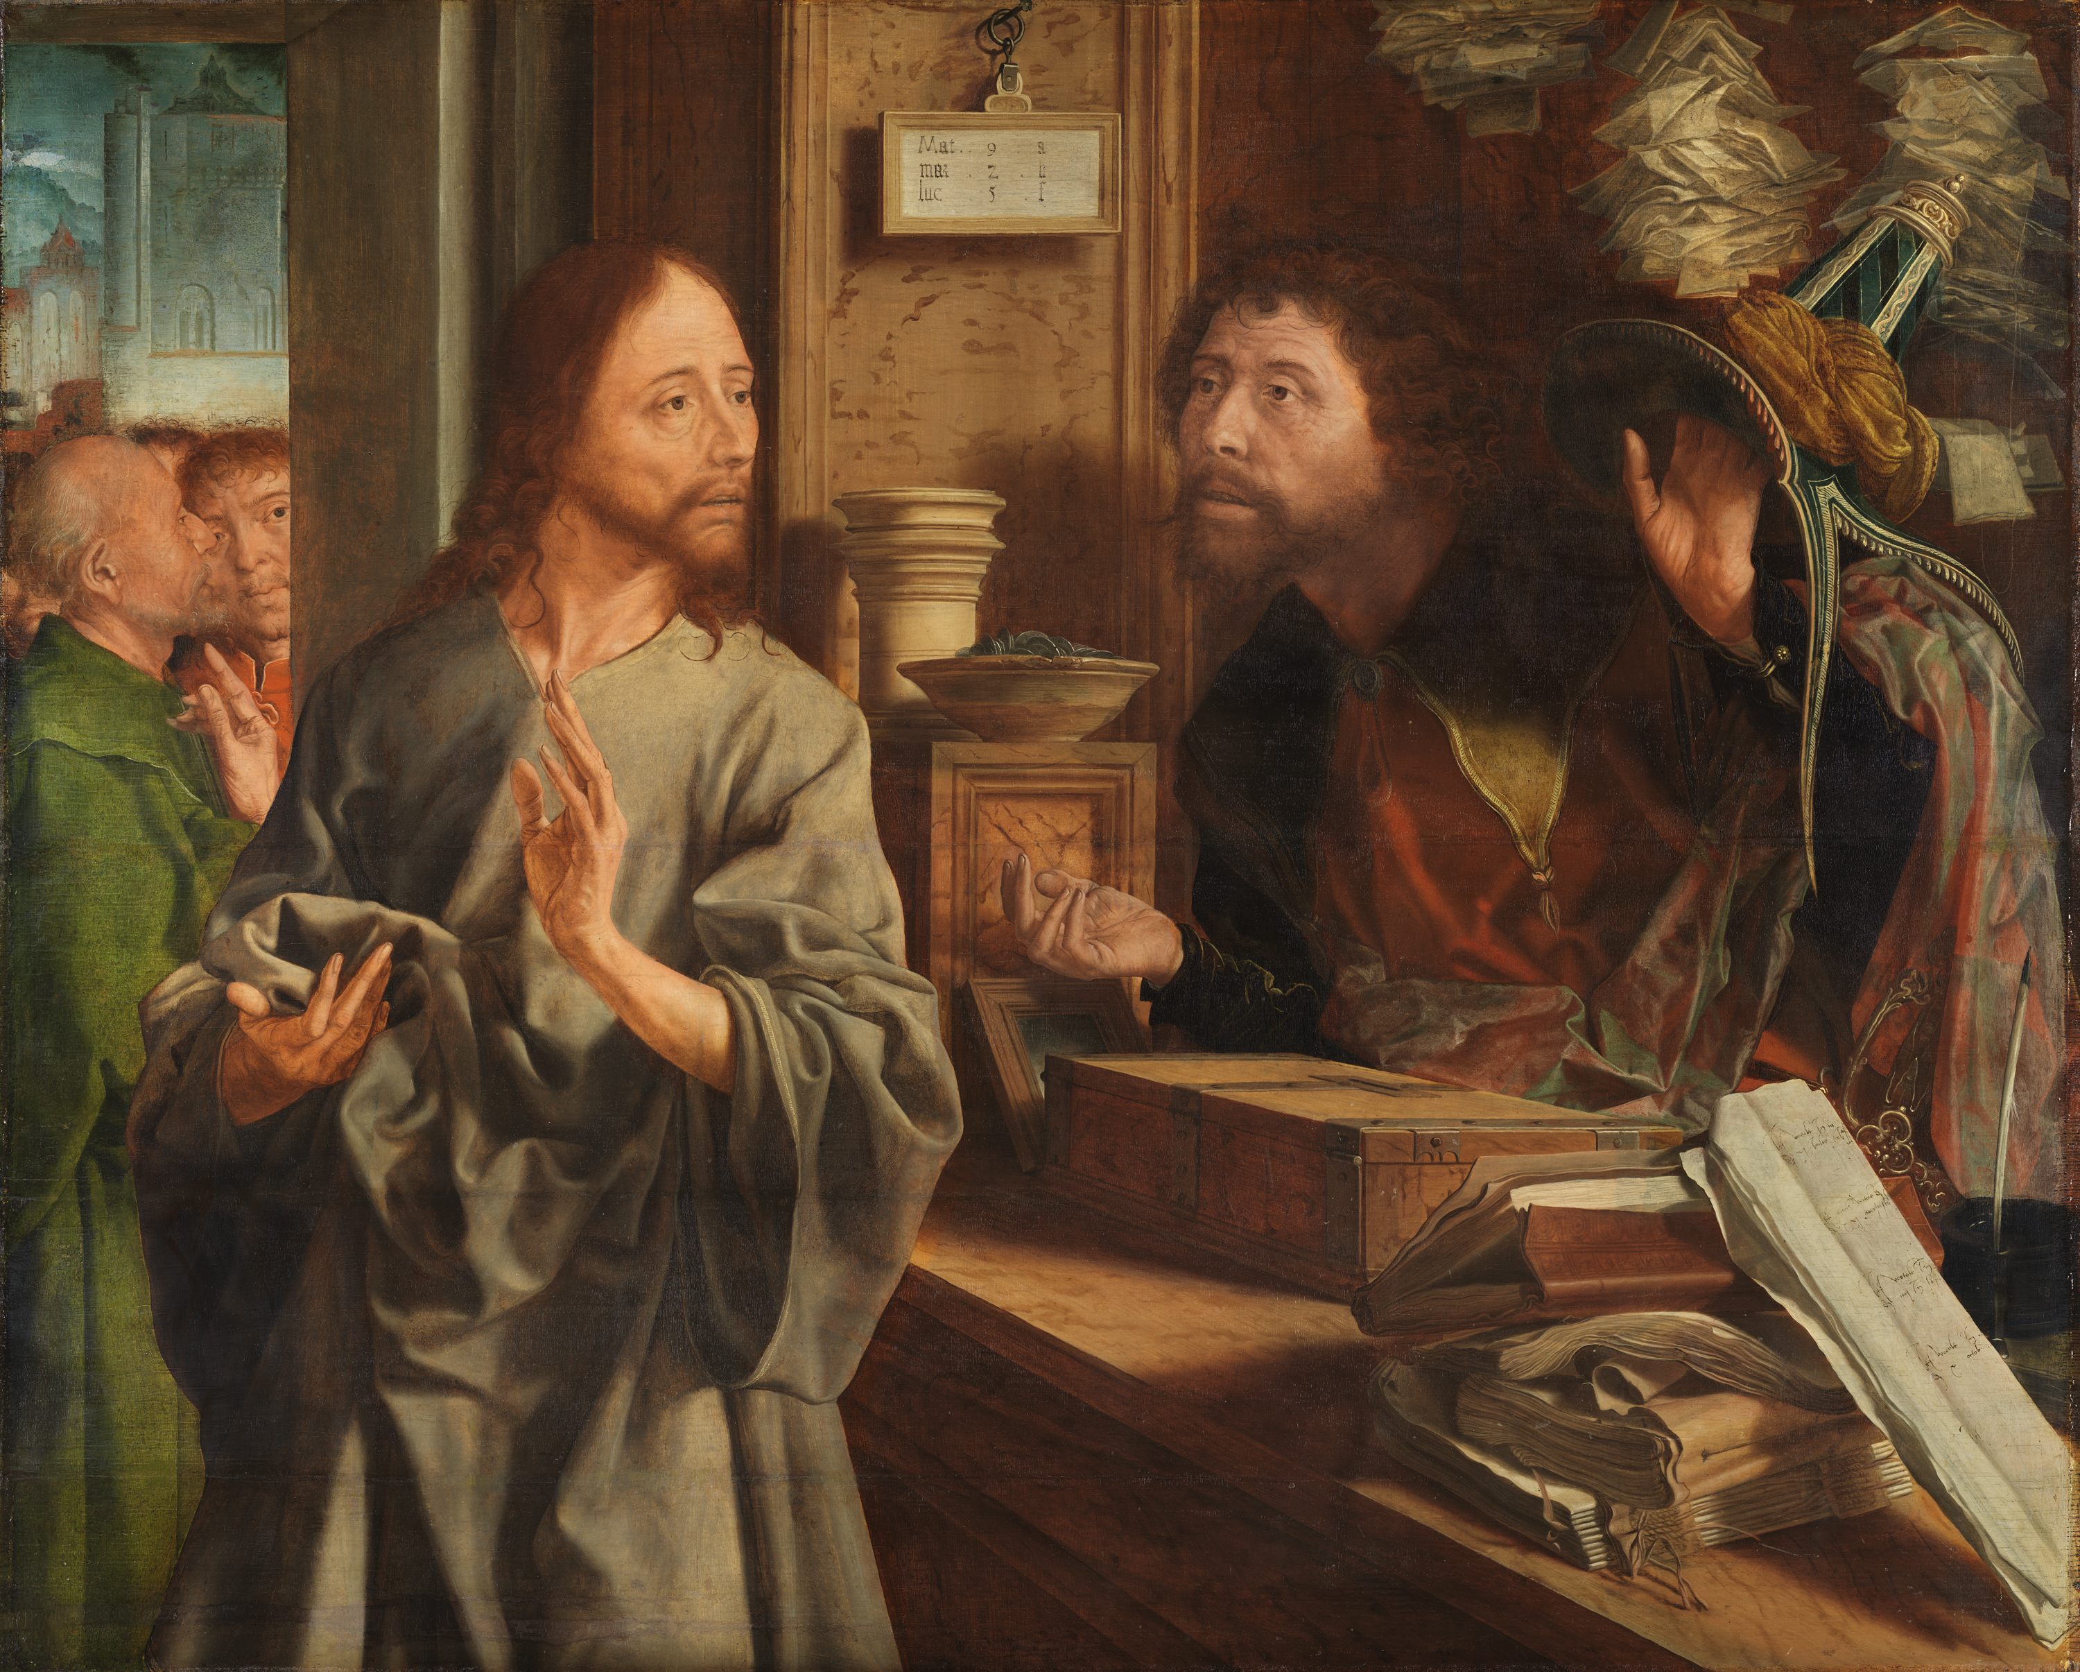
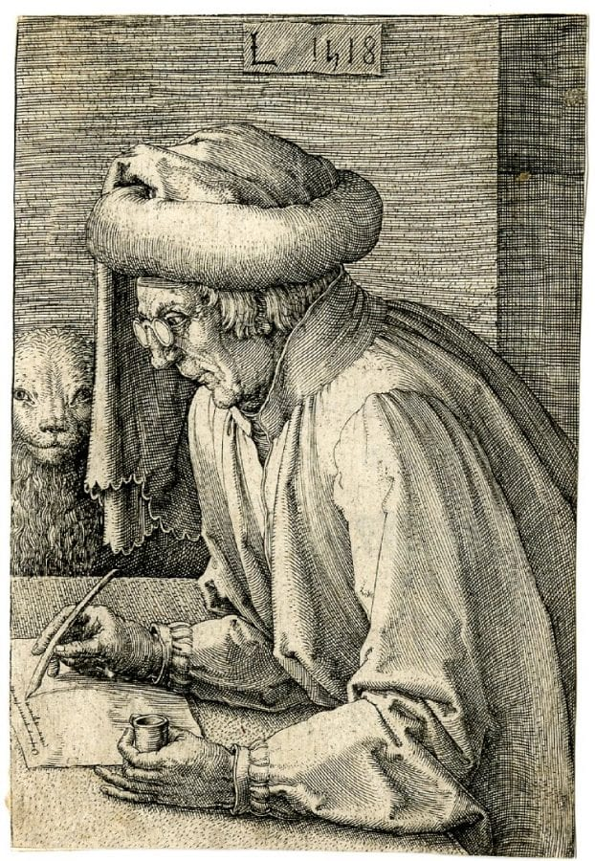
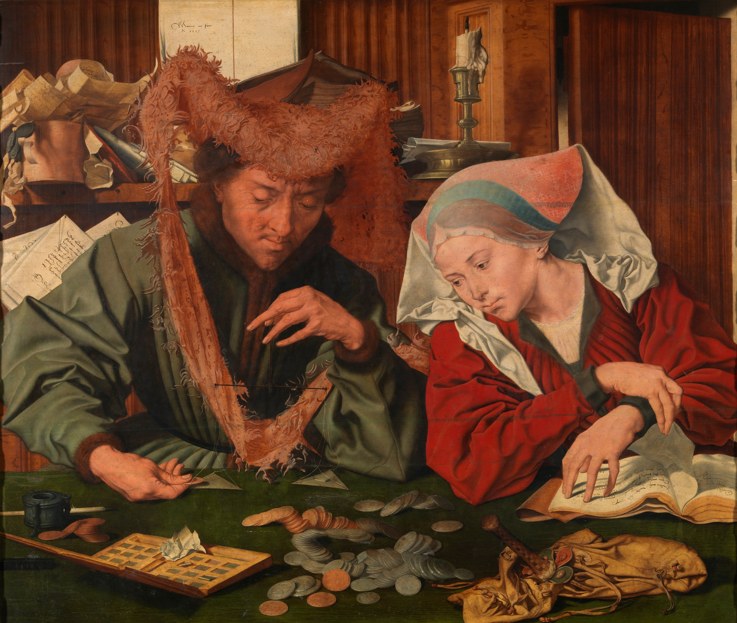
Marinus van Reymerswale
Marinus van Reymerswale
Lucas-van-Leyden.-St.-MARK

Slide 7
https://jhna.org/articles/light-sight-ter-brugghens-man-writing-by-candlelight/
Otro tema, planteado en el comentario de Wayne Franits en la monografía de ter Brugghen de 2007, es si el hombre representado en la pintura muestra cualidades arcaicas negativas como "la representación en forma de garra de las manos y la boca cerrada". Esos relacionarían el trabajo con imágenes satíricas del siglo XVI de viejos avaros y prestamistas de Marinus van Reymerswaele y otros.
https://okv.be/nl/OKV-artikel/hendrick-ter-brugghen-de-aanbidding-van-de-koningen
En 'La vocación de Matheus', además de las influencias de Caravaggio, un factor bastante constante en el trabajo total de Ter Brugghen, los préstamos del maestro flamenco del siglo XVI Marinus van Reymerswaele también juegan un papel, particularmente en la enfática expresividad de las cabezas y las manos.

Slide 8


Slide 9
Terbruggen, estaba en Italia en 1604.
Lo que allí pinta no es precisamente caravaggista sino que toma modelos de Durero, Van Leyden y Metsys.
Esto es muy visible en la composición de la “Vocación de San Mateo” (El Havre, Museo) en el que llegamos a identificar incluso figuras extraídas de Marinus van Reymerswale.
Es a su vuelta a Utrech cuando aflora la lección naturalista en la nueva versión que hace de “La Vocación de San Mateo” (1621, Utrech, Central Museum) se advierte la madurez con la que asimila el caravaggismo.

Slide 10
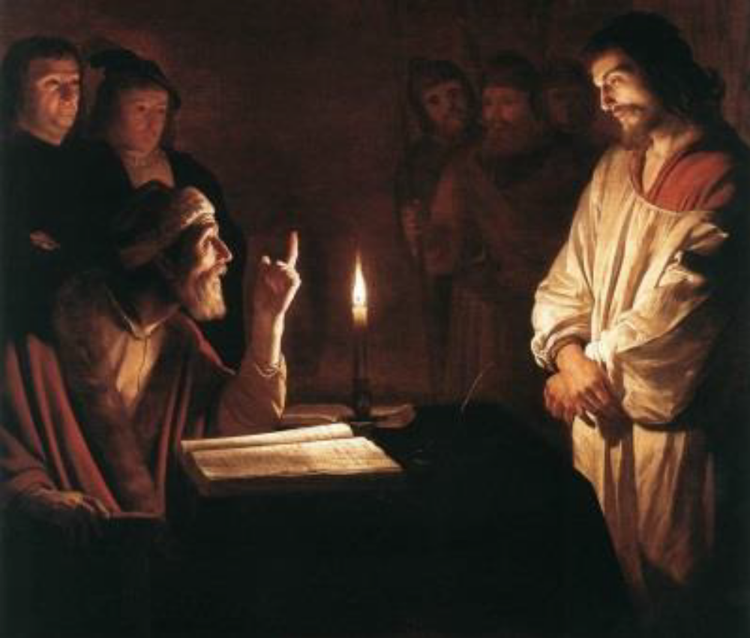
Cristo ante el Sumo Sacerdote.
Gerrit van Honthorst.
1617

Slide 11
Más coherente fue Gerrit van Honthorst también activo en Italia desde 1610-1612, concretamente en Roma.
Allí goza de la protección del cardenal Escipion Borghese y vemos la especialidad de este pintor con respecto a los modelos del Caravaggio; tiene preferencia por los temas nocturnos y los juegos lumínicos artificiales producidos por las velas, lo que le permite abordar el resplandor más intenso y las sombras más absolutas.
Lo mejor de su obra lo pintó en Roma con la composición “Cristo ante el sumo sacerdote” (1617, Londres, Nacional Gallery) convirtiéndose en el más famoso de los seguidores de Caravaggio abriendo, además, el camino a Georges de la Tour a quien influye directamente con sus juegos de luces artificiales.

Slide 12
Otros integrantes de la Escuela de Utrech se especializan en escenas costumbristas y populares bajo los efectos de la iluminación tenebrista.
Al comienzo de los años treinta el grupo fue perdiendo vitalidad ante la llegada del artista como Rembrandt que renovaba radicalmente el uso del claroscuro y la lección de Caravaggio.

Slide 13
Rembrandt

Slide 14
Rembrandt (1609-1669) se considera sobre todo pintor de temas religiosos no destinados a la devoción pública, sino a la meditación pues supo dotarlos de una interpretación intima muy personal. De familia calvinista, cuando se instala definitivamente en Ámsterdam, en 1631, se integró en la secta de los menonitas que sólo aceptan la autoridad de la Biblia y seguían fielmente las enseñanzas del Sermón de la Montaña. Estos ideales religiosos que irán tomando cuerpo a lo largo de su carrera se aprecian en sus grabados con los que difundió su concepción de las historias bíblicas. En ellos Rembrandt consigue dar una lección única acerca de los pobres y mendigos pues nadie como él desplegó tanta compasión por retratar a los desahuciados de la sociedad, fueron 250 aguafuertes.
Rembrant leyó asiduamente la Biblia, especialmente el Antiguo Testamento, haciendo de sus escenas religiosas algo muy diferente a lo que se hacía en Italia o en la España católica.

Slide 15
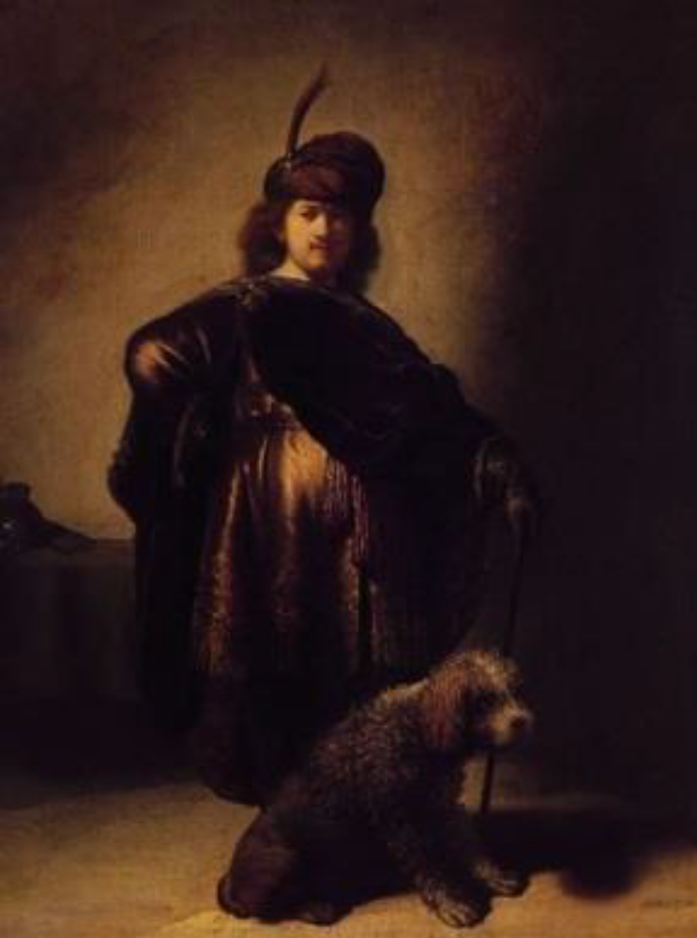
Autorretrato con traje oriental.
Rembrandt.
1631

Slide 16
Rembrandt adquiere la capacidad de introspección psicológica a través de indagar en su propio retrato, una y otra vez.
Hay en su catálogo unos 60 autorretratos y es el pintor que de forma más insistente se adentró en su propia alma para sacarla a flote.

Slide 17
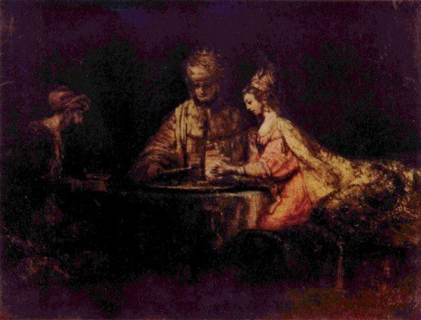
La fiesta de Esther

Slide 18
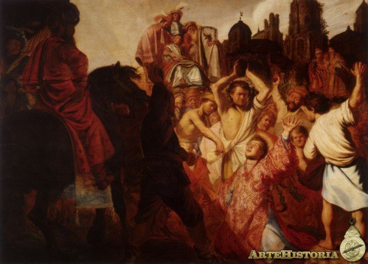
La lapidación de San Esteban

Slide 19
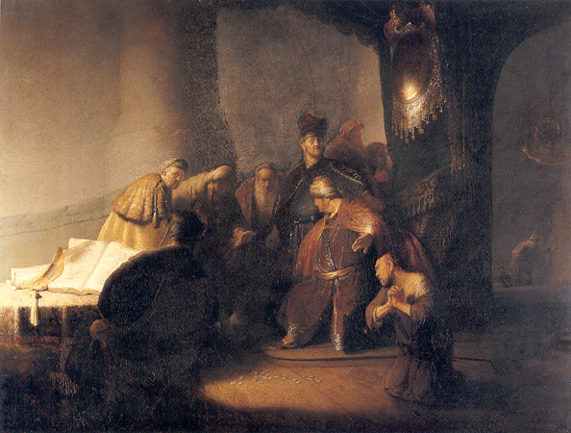
Judas devolviendo las treinta monedas

Slide 20
En sus obras de juventud, desde 1625 hasta 1631, su obra se mueve al margen de las modas extranjeras, pero si imbuido de las corrientes de erudición y humanismo imperante en la ciudad, centro universitario relevante.
Al margen de los autorretratos y de los grabados, desde el principio abordó la temática religiosa en piezas como “La fiesta de Esther” (Raleig, Nord Carolina, Museum of Art) y “La lapidación de San Esteban” (Lyon, Museo de Bellas Artes) pintadas en 1626.
En ellas se aprecian algunos de los rasgos que luego van a ser una constante como es el gusto por el exotismo y el lujo en las vestimentas y accesorios que no solo se cuelan en los personajes de la “Fiesta de Esther” sino que en los protagonistas de la composición titulada “Judas devolviendo las treinta monedas” (colección particular) pintada en 1629 y en la que volvemos a encontrar atavíos orientales.

Slide 21
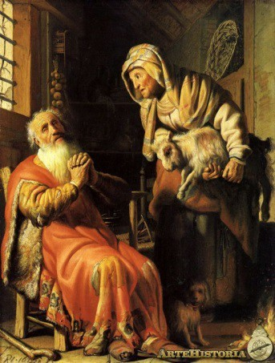
Tobias y Ana

Slide 22
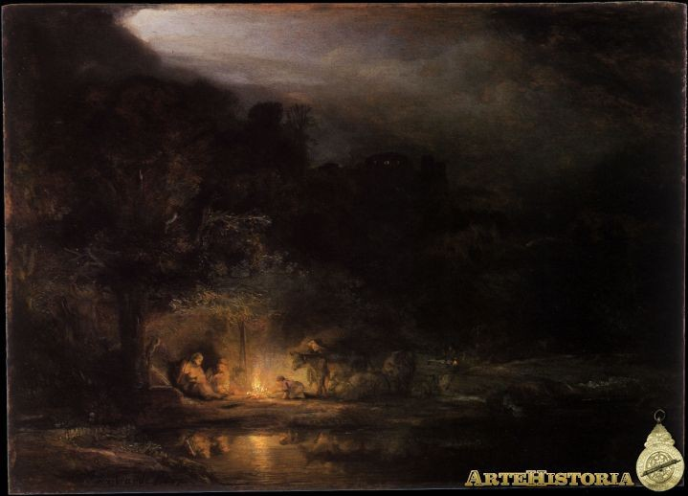
Huida a Egipto

Slide 23
Además, en estas obras de juventud, Rembrandt maneja un fuerte claroscuro y una gestualidad muy pronunciada, en la línea de los artistas de la Escuela de Utrech y del propio Pieter Lastman, su maestro.
Suelen ser composiciones con gran profusión de elementos y tendentes al dramatismo.
Usa perfiles bien delineados y zonas muy definidas entre la luz y la sombra que igualmente apreciamos en sus composiciones de pequeño formato como “Tobias y Ana” (Ámsterdam, Rijksmuseum) y la “Huida a Egipto” (Tours, Museo de Bellas Artes) en las que insiste en la humanidad de los protagonistas y en el poder de la percepción.
En estas obras se aprecia el interés del pintor en la vejez.

Slide 24
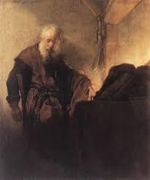
San Pablo en meditación

Slide 25
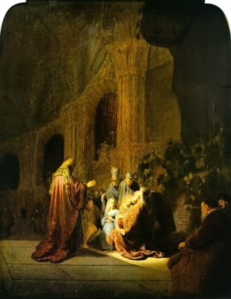
Presentación en el templo.
Rembrandt.
1631

Slide 26
Es algo que seguimos viendo en creaciones magníficas como él “San Pablo en meditación” (Nuremberg, Germanisches Nacional Museum) y la preciosa “Presentación en el templo” (1631, La Haya. Mauritshuis), especialmente en la primera, la vejez le brinda la oportunidad de mostrar la riqueza de la vida interior, la experiencia y el sufrimiento que se adquiere con la edad.
Esto es un matiz radicalmente opuesto a Caravaggio que también prefería los modelos ancianos, pero se trataba más de una opción estética ya que era la atracción por las arrugas, por la sequedad de la piel, por los surcos del rostro lo que le atraía.
Otra diferencia que se va acentuando entre los dos maestros es el uso del claroscuro.
En Caravaggio apenas hay transición entre la luz y la sombra.
En Rembrandt, desde el principio hay una tendencia a unificar luz y sombra creando una sensación atmosférica mágica y envolvente.
Esto está muy patente en la “Presentación en el templo” en donde el espacio, luz y figuras se funden armoniosamente hasta crear un escenario vibrante.
Los puntos de luz parecen flotar sugiriendo una sensación tanto física como espiritual.

Slide 27
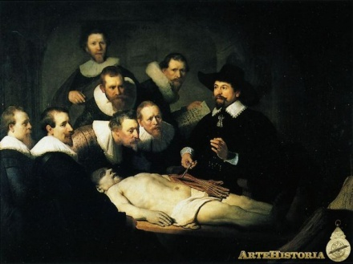
La anatomía del doctor Tulp

Slide 28
En paralelo, Rembrandt pinta retratos y ha creado ya una de las que será su obra más famosa “La anatomía del doctor Tulp” (La Haya, Mauritshuis).

Slide 29
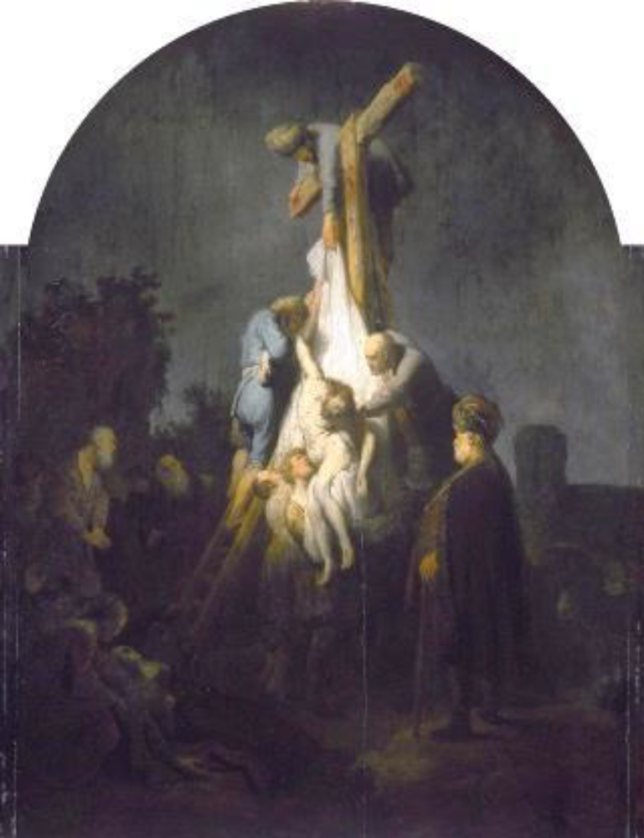
Descendimiento de la cruz.
Rembrandt.
1633

Slide 30
En 1633 se traslada a Ámsterdam. El ambiente cosmopolita de la ciudad aportó el contacto con las grandes corrientes del barroco europeo, especialmente con el arte de Rubens. Da paso así a una época en la que se atreve con el formato monumental y aunque mantiene el interés por las historias religiosas, aborda también la mitología.
Bajo la influencia de Rubens pinta la serie de cinco lienzos sobre la Pasión de Cristo encargada por el Príncipe de Orange en los años treinta. “El descendimiento de la Cristo” (1633, Munich, Alte Pinakothek) pertenece a dicha serie y está inspirado en el cuadro homónimo de Rubens alojado en la catedral de Amberes. A juzgar por los críticos el cuadro de Rembrandt está más cerca del espíritu de Caravaggio que del de Rubens. La clave está en el uso de la diagonal que describe la luz, acariciando el cuerpo inerte de Cristo en torno al que se despliegan personales, movimientos, sentimientos y emociones con gestos tan contenidos como dolorosos. No aparece la retórica de Rubens ni la teatralidad en cascada con la que éste despliega la acción; al contrario, aquí lo que advertimos en la concentración más íntima del sentimiento del dolor y de respeto. No le hace falta tampoco acudir al dramatismo de las sombras ya que la luz y la sombra se funden envolviendo toda la escena en una penumbra delicada y misteriosa. Otro aspecto no menos importante es la cuidada caracterización que da a cada una de las figuras y como antes hicieron otros pintores, el mismo se incluye en la escena; es el hombre que desde la escalera sostiene el brazo de Cristo.

Slide 31
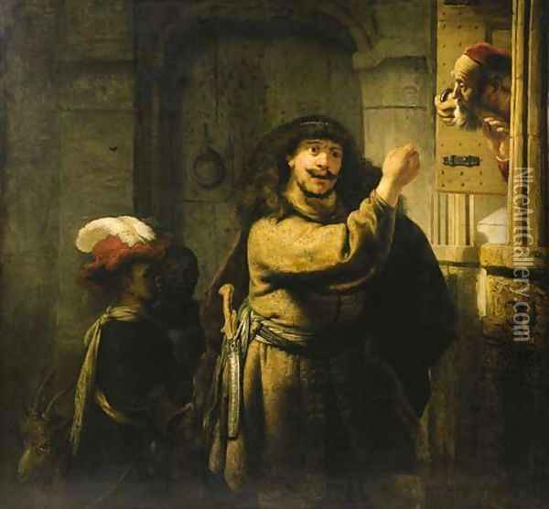
Sansón amenazando a su suegro

Slide 32
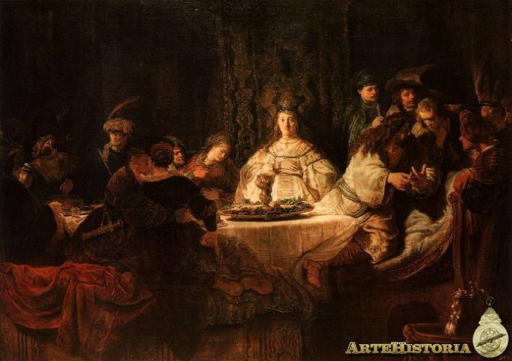
Las bodas de Sansón

Slide 33
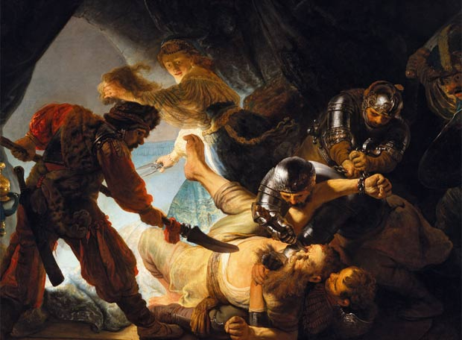
Sansón cegado por los filisteos.
Rembrandt.
1636

Slide 34
Otro tema importante en relación con los sentimientos y las emociones es la serie que dedica a la historia de Sansón, pintada en los años 30 y dispersa en distintas sedes.
Se compone de títulos como “Sansón amenazando a su suegro” (Berlin, Dahlen Staatliche Museun), “Las bodas de Sansón” (Dresde, Gemäldegalerie) y “Sansón cegado por los filisteos” (1636, Frankfurt, Städelscheskunstinstiut).
En general son historias que sirven para satisfacer los gustos de una clientela.
De hecho, son narraciones con una carga muy alta de violencia, terror y muerte acentuada por misterio y tensión tanto pictórica como espiritual.
En todo caso, no seguirá explorando esta vía que abandona enseguida y de hecho cuando pinta “Las bodas de Sansón” lo hace incidiendo en los aspectos más alegres.

Slide 35
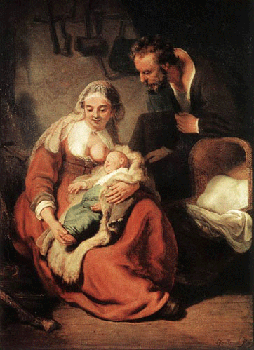
La Sagrada familia

Slide 36
Desde Luego en el terreno de lo personal Rembrandt vive una etapa dulce que se manifiestas en una de las creaciones más amables “La Sagrada familia” (Munich, Alte Pinakothek) reflejo de la vida doméstica y familiar del pintor si bien se trata de una historia que seguirá abordando en otros momentos de su vida.

Slide 37
A comienzos de los años cuarenta del siglo XVII su estilo da un giro en consonancia con la propia evolución que el Barroco europeo está viviendo.
Así, de la agitación gestual y dramática de las primeras obras vamos pasando a un arte más “clasicista” en la órbita de Poussin si bien nunca abandona el uso del claroscuro.
Del mismo modo cambia el favor del público que no llega a darle la espalda, pero si prefiere un arte más “elegante” en la línea de Van Dyck, cuya influencia está empezando a llegar a Holanda con el consiguiente cambio de gusto.
La respuesta de Rembrandt ante esas nuevas circunstancias fue una interiorización cada vez más evidente en los temas religiosos que se llenan de calma y de quietud.
Los estudios que hace del paisaje y los propios retratos le ayudan a matizar el claroscuro y la calidad atmosférica que gana en transparencia y complejidades tonales.

Slide 38
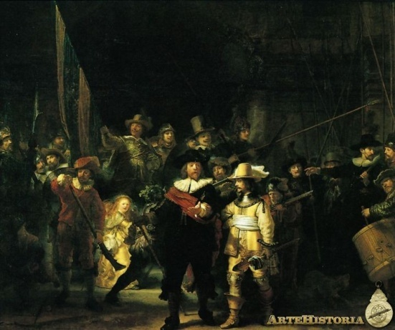
La ronda nocturna

Slide 39
De esta época es “La ronda nocturna” (1642, Ámsterdam, Rijksmuseum) con la que Rembrandt cambia el concepto de retrato de grupo imperante hasta ese momento.
Se trata de un verdadero espectáculo histórico arropado en un esplendor pictórico sin precedentes.
Amarillo limón, rojos anaranjados intensos y cálidos, negros satinados entre otros, forman el acorde principal sobre el que se van añadiendo más notas cromáticas.
Si a ello le añadimos el uso matizado de las luces y las sombras para crear una atmósfera trepidante y vigorosa, tenemos como resultado una obra sin precedentes.

Slide 40
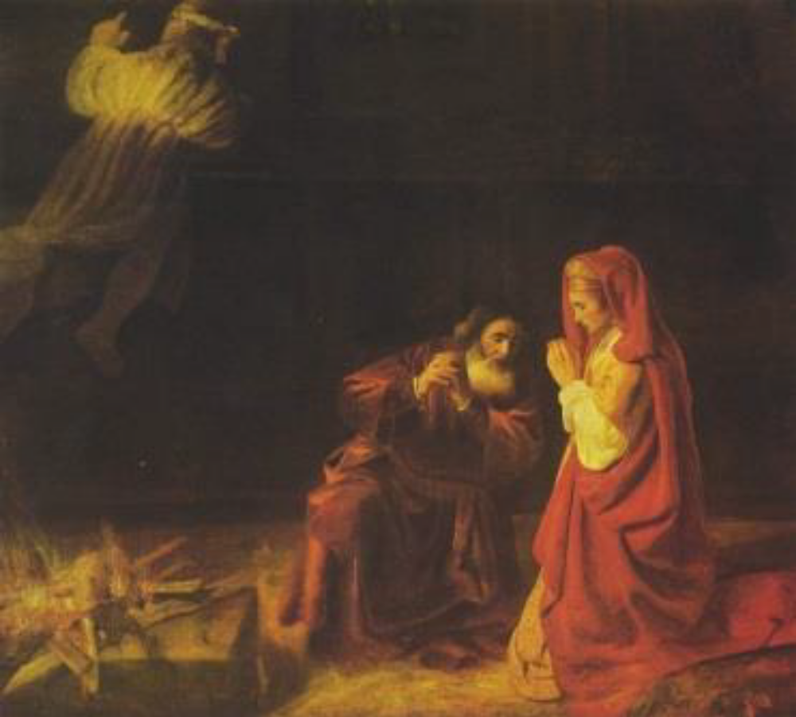
El sacrificio de Manoah.
Rembrandt.
1642

Slide 41
En los mismos meses pinta “El sacrificio de Manoah” (Dresde, Gemäldegalerie), el primer ejemplo del giro hacia una nueva simplicidad clásica que preside el acto de Rembrandt.
Aquí han desaparecido los gestos retóricos y grandilocuentes, como si quisiera llamar la atención, más que sobre las acciones externas, sobre la vida interna de las figuras que es lo que de ahora en adelante le interesa de verdad.
Por ello conecta de forma espiritual a los dos personajes a través de la atmósfera de profunda devoción creada otra vez a partir de la sintonía del amarillo limón, el rojo intenso, los fondos tostados bajo una luz que se deshace en partículas bañando toda la escena delicadamente.
Y estos son los rasgos que advertimos en todas las composiciones religiosas de Rembrandt, ya sean sagradas familias, infancias de Cristo o pasajes del Antiguo Testamento, en todos respiramos tranquilidad, intimidad y ternura.

Slide 42
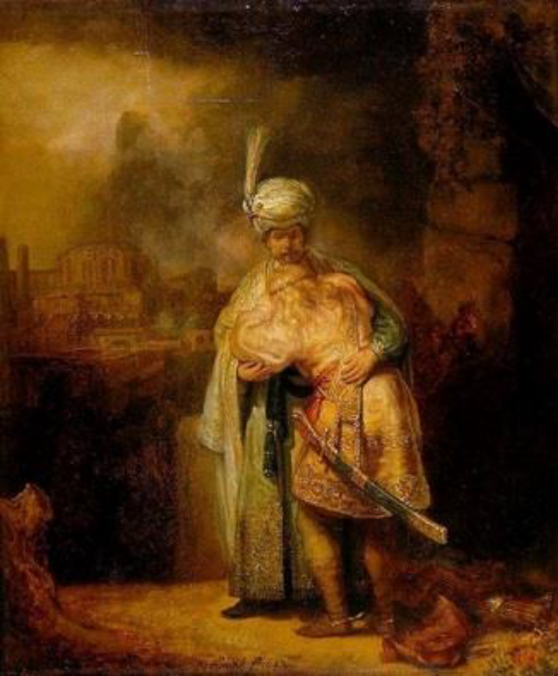
David despidiéndose de Jonatán.
Rembrandt.
1642.

Slide 43
Uno de los mejores ejemplos de este cambio es “David despidiéndose de Jonatán” (San Petersburgo, Museo del Hermitage) donde capta el momento en el que David acoge al hijo rebelde.
“Este llora en el pecho de su padre, que no pierde la dignidad de su hijo en admirable gesto paternal. Los dos se abandonan a la profunda emoción del momento. El color contribuye a la ternura de la escena. El hermoso cabello rubio del príncipe y los rosas y malvas claros de su vestido están rodeados por los transparentes tonos castaños y oliváceos que son características de esta etapa” (AA.VV, 1981:111).
Esta, como las innumerables versiones que está haciendo en la Sagrada Familia, le sirve para bucear en la esfera del alma, en el complejo mundo de los sentimientos.

Slide 44
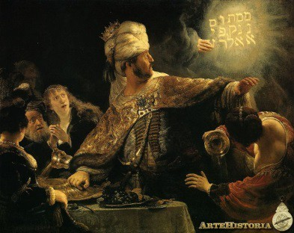
Banquete de Baltasar

Slide 45
El componente espiritual se va acentuando y marca los últimos veinte años de su carrera. Por otra parte, sigue siendo un fan acérrimo del claroscuro en la línea de caravaggistas holandeses, pero ha matizado las fuertes sombras a base del uso del color al que confiere una riqueza cromática preciosista y, desde luego, desconocida en el caravaggismo puro. Es algo en lo que coincide Velásquez cuando abandonando los pardos y oscuros, daba entrada a los plata, los violetas, los grises nacarados, los azules malvas. Lo mismo advertimos en Rembrandt, ese gusto por el lujo de los dorados, olivas, azules, escarlatas, negros y blancos intensos y a la vez profundamente delicados. Los aplica con una pincelada a veces muy empastada y otras, en cambio, con sutiles veladuras y así gana en relieve, en sensación de movimiento.
Como consecuencia, se ve obligado a una subasta pública de todos sus bienes por lo que se redacta un inventario. Fechado en 1656 muestra un gusto por el coleccionista culto, refinado y exótico. No hay apenas libros, pero sí los utensilios propios de la pintura. Es la colección de toda una vida dedicada a lo pintoresco, a lo curioso y a lo artístico y que sin duda le ha inspirado en la creación de grandes composiciones como el “Autorretrato con traje oriental” o el célebre “Banquete de Baltasar” (Londres, Nacional Gallery).

Slide 46
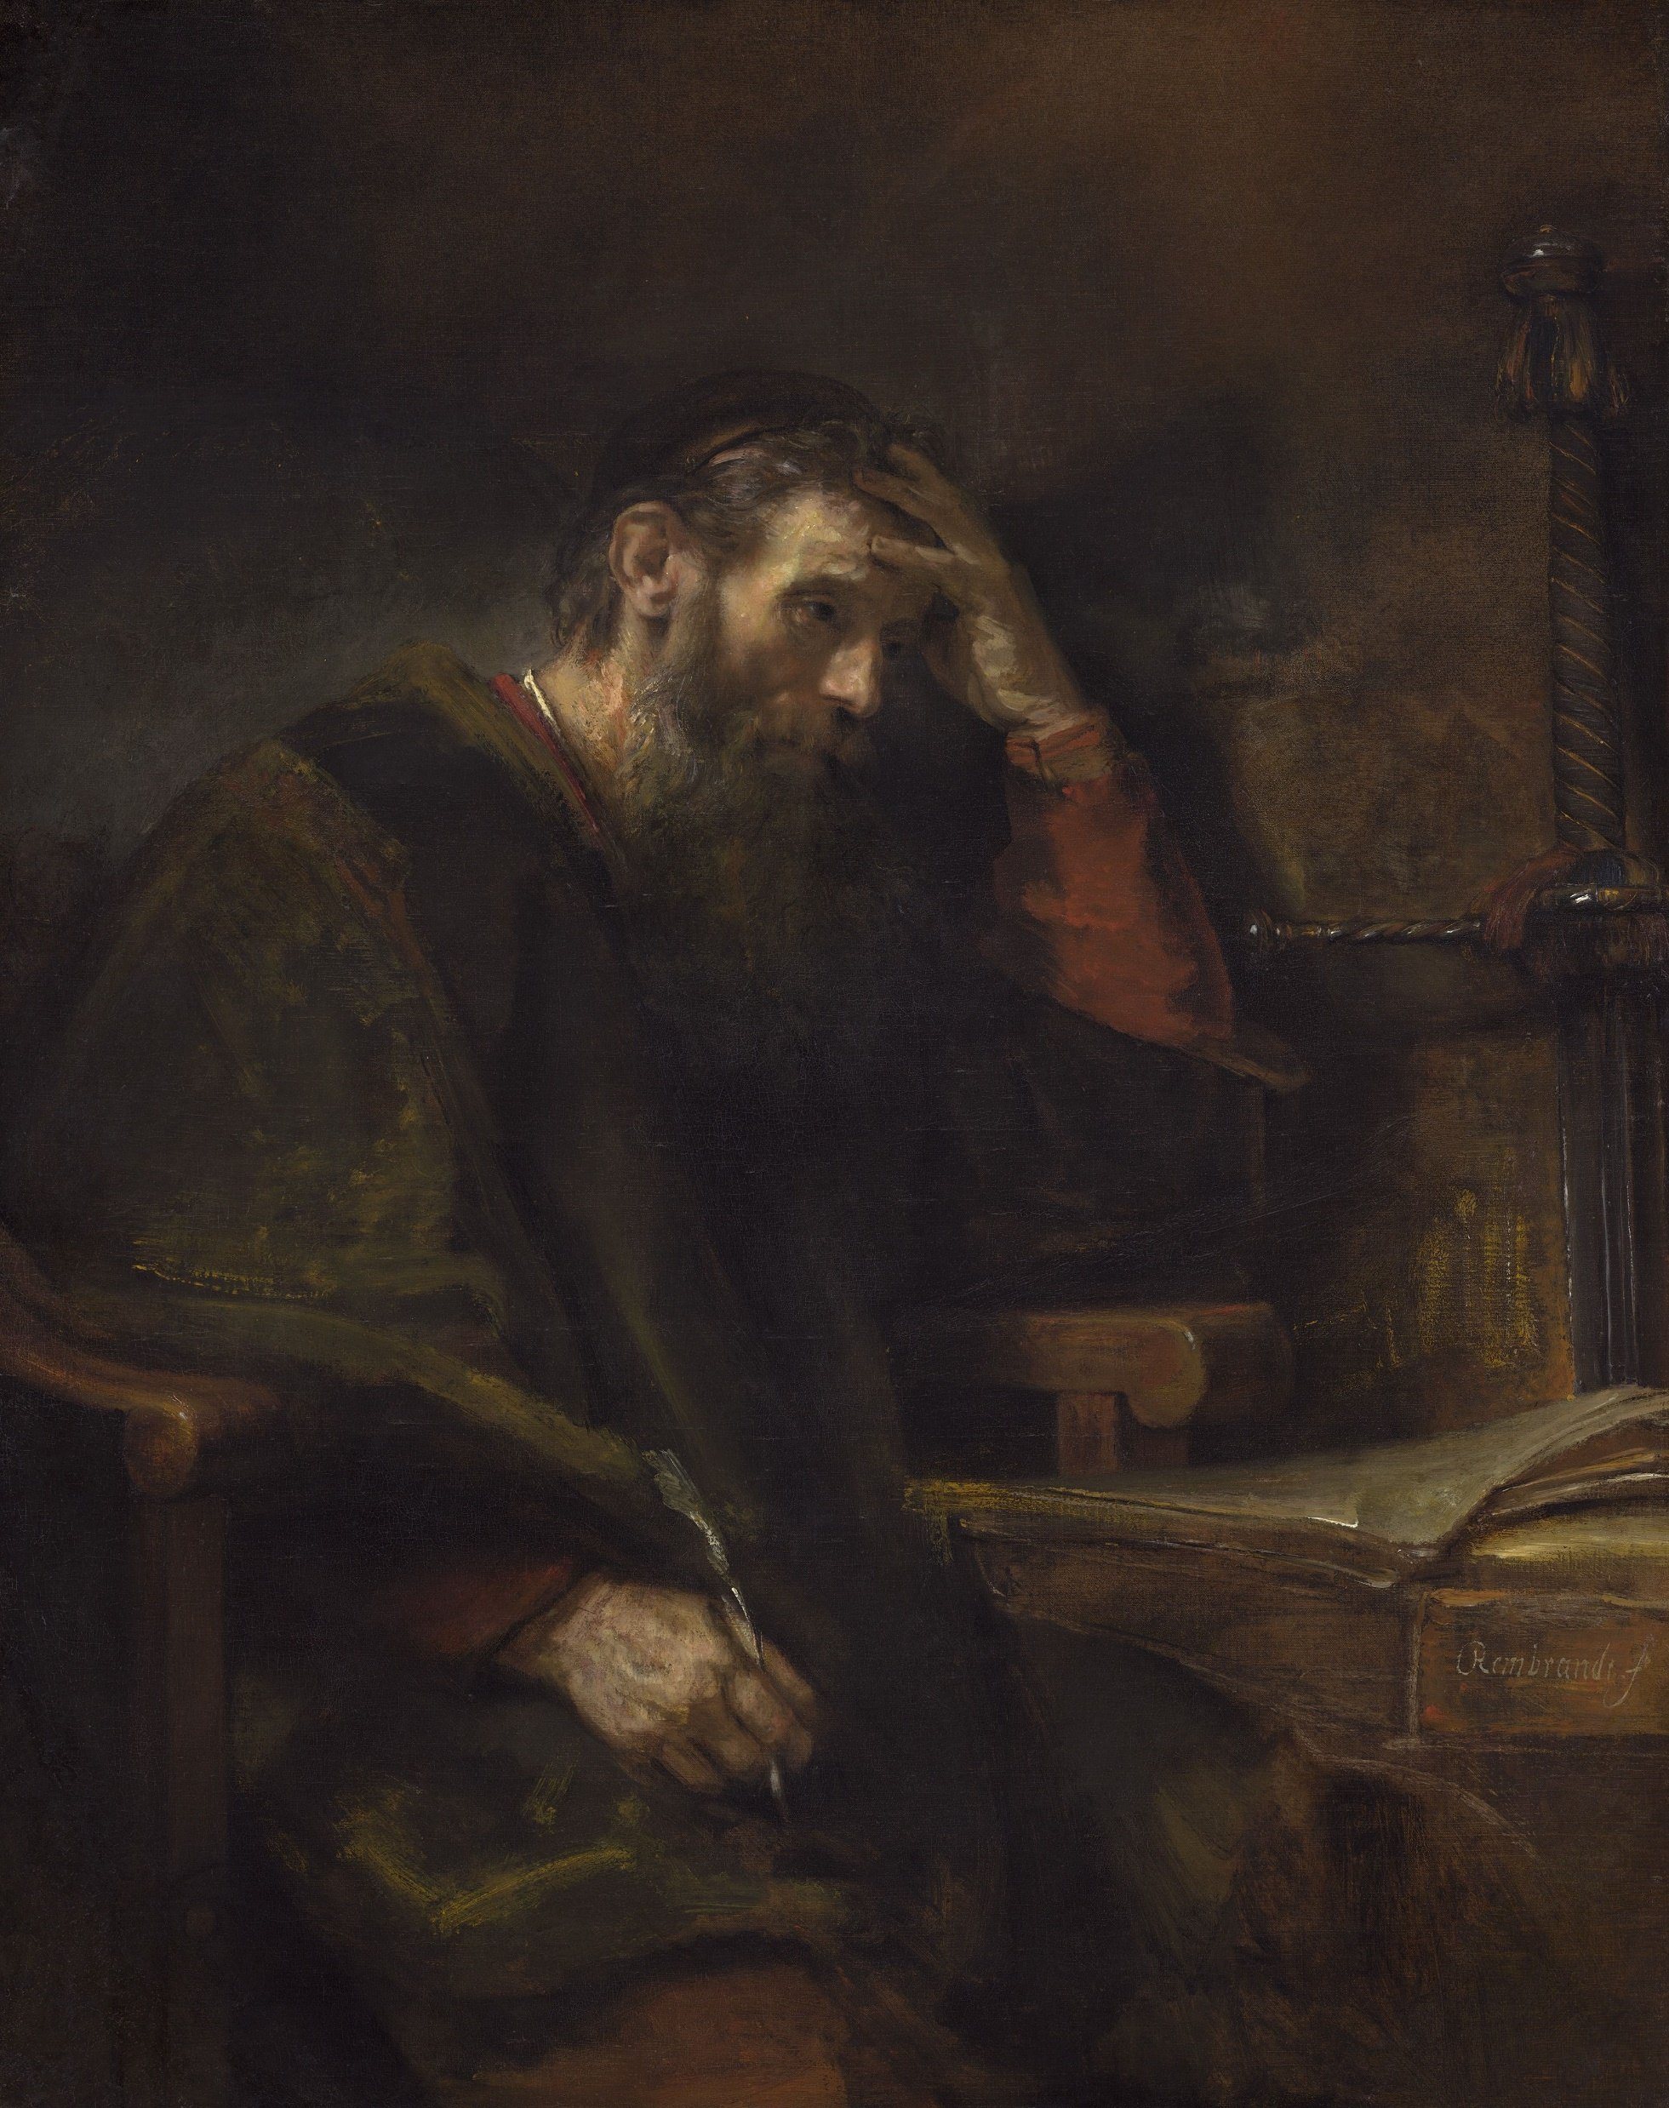
San Pablo.
Rembrandt.
1657.

Slide 47
La melancolía que le invade en sus últimos años solo es perceptible en la producción religiosa que sigue siendo muy numerosa. Debemos recordar el “San Pablo” (1657, Washington, Nacional Gallery) en el que transmite una sensación de búsqueda tanto intelectual como espiritual que engrandece la soledad del santo. La presencia de objetos como libros o la pluma y el propio gesto reflexivo invita a pensar que más que el apóstol pueda tratarse de un filósofo o sabio de la antigüedad puesto que la espada erguida de pie pudiera ser un añadido posterior. (Vergara, 2008:202).

Slide 48
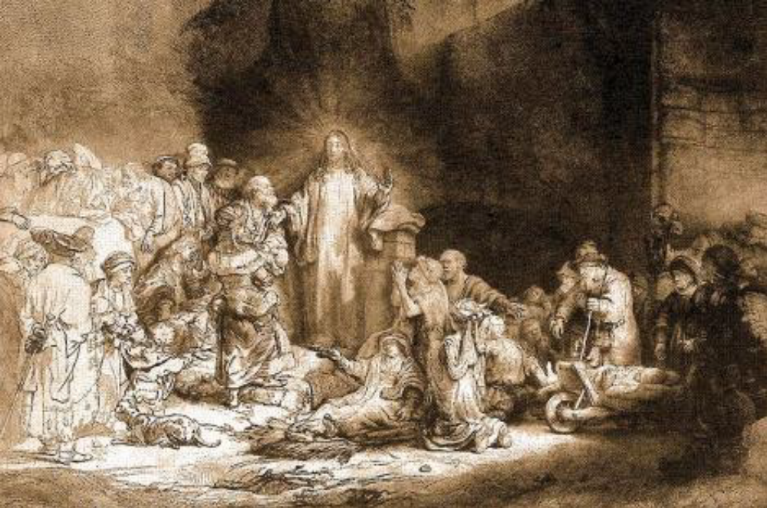
Cristo predicando o Estampa de los cien florines.
Rembrandt.
1648

Slide 49
En cuanto al grabado, casi todos los especialistas destacan “La estampa de los cien florines o Cristo predicando” (1648. Ámsterdam, Rijksmuseum) aguafuerte en el que representa a Cristo ante una multitud absorta y sanando a los enfermos. Está rodeado de los que pacientemente esperan su turno y a la vez le escuchan ensimismados en consonancia con el Evangelio de San Mateo. La importancia de ambas creaciones, lienzo y estampa radica en que muestra el alcance de las enseñanzas de la secta menonita con la que Rembrandt estrecho lazos por estos años. Tenían un credo profundamente pacifista pues, apoyándose en la libertad de conciencia, no reconocían más autoridad que la Biblia.

Slide 50
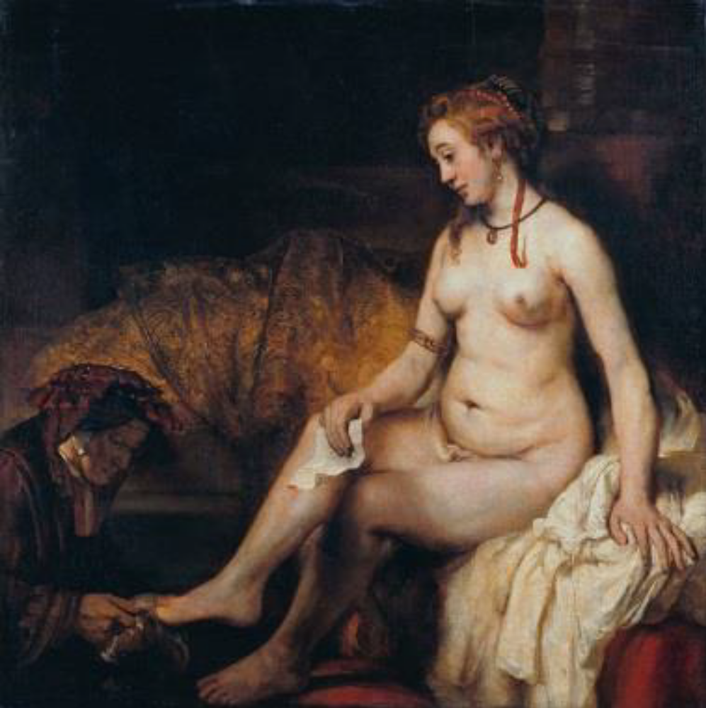
Betsabé.
Rembrandt.
1654.
Museo del Louvre.

Slide 51
A partir de ahora, tanto los grabados como las pinturas revelan la nueva orientación espiritual y ahora más que nunca Rembrandt se siente legitimado para aplicar el realismo no ya a las cosas visibles, sino a la realidad que no se ve, a las profundidades de la vida interior, especialmente en los cuadros que versan sobre el Antiguo Testamento. Obras como “Betsabé” (1654, París, Museo del Louvre), “Jacob bendiciendo a los hijos de José”, “Saúl y David” (La Haya, Mauritshuis) y “El regreso del hijo pródigo” (San Petersburgo, Museo el Hermitage) pintadas entre 1654 y 1669 son capaces de transmitirnos la profundidad espiritual y cada vez más melancólica de sus protagonistas. A través de sus acciones ponemos cara a la duda de Betsabé, a la fuerza resolutiva de Jacob, la fiereza en Saulo la infinita bondad del padre que recibe en su regazo al hijo pródigo. Especialmente poderosa es la composición de Betsabé sumida en la intimidad de sus pensamientos ante la carta que apenas sostiene en sus manos y que le obliga a obedecer a su rey David y cometer el pecado del adulterio por el que será castigada. La figura de Betsabé era recurrente en las llamadas biblias moralizadas en las que el pasaje bíblico, igual que el de la casta Susana, servía para aleccionar acerca del poder de seducción que las mujeres ejercen sobre los hombres, torciendo la nobleza de sus pensamientos. Pero a Rembrandt no le interesa esta interpretación. Ha tomado como modelo a su compañera Hendrikje, con la que comparte vida después de quedarse viudo. Está ensimismada, pero a la vez atenta a su higiene; es una escena de una intimidad sin igual acentuada por el desarrollo sincero e indefenso que subraya el desamparo que le rodea. Además, con la soltura técnica con la que distribuye luz y color en pequeñas partículas creando un efecto óptico de enorme realismo, hace de esta escena algo único, sin antecedentes y que prácticamente hasta el siglo XIV no será comprendida en su totalidad.

Slide 52
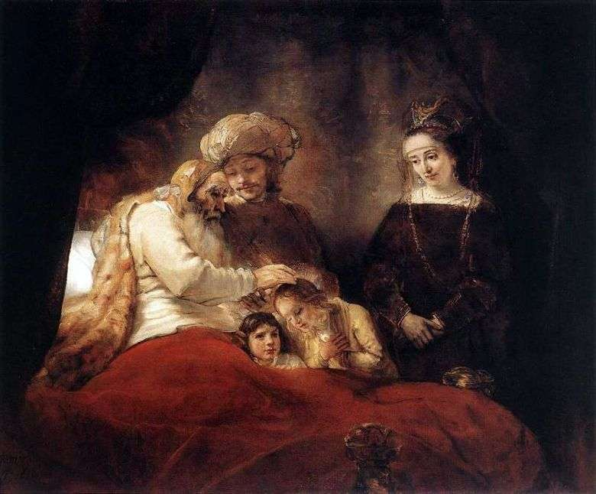
Jacob bendiciendo a los hijos de José

Slide 53
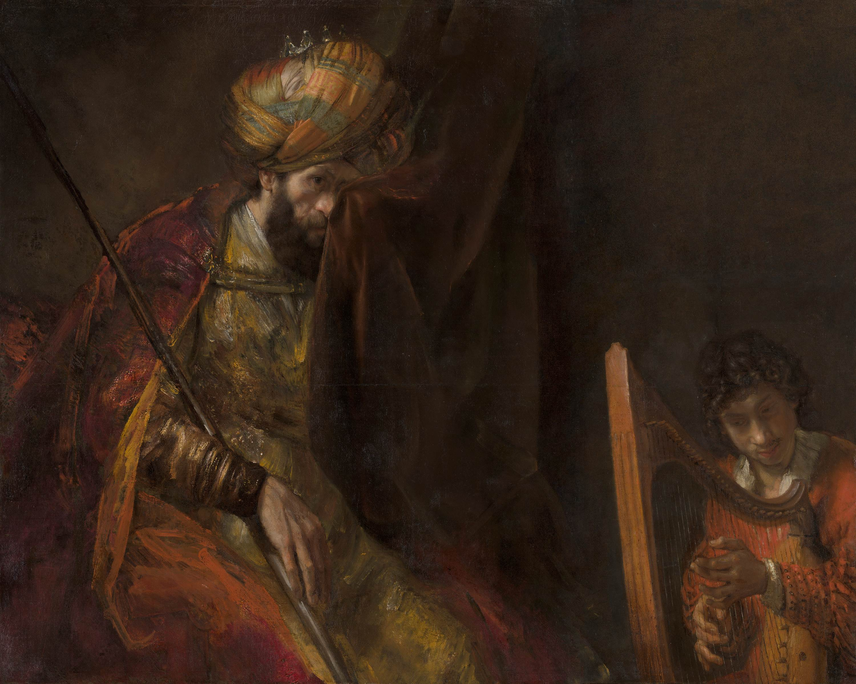
Saúl y David

Slide 54
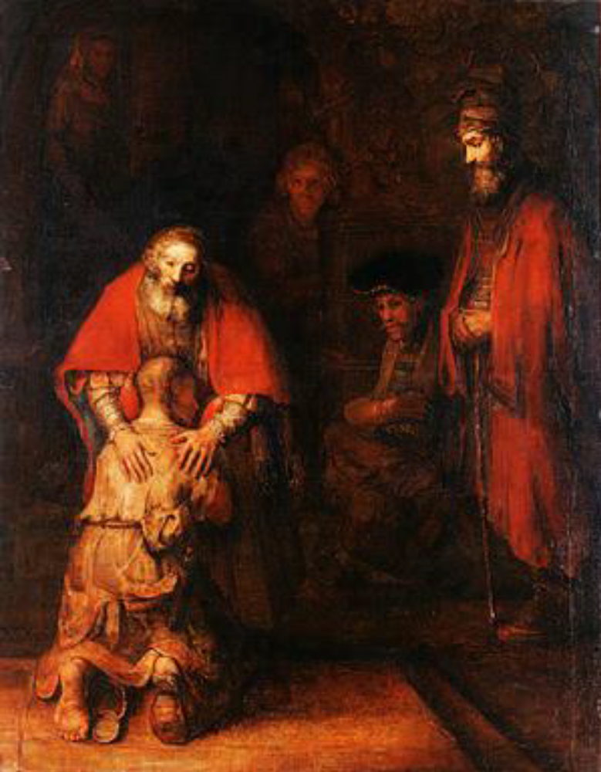
Regreso del hijo pródigo.
Rembrandt.
1662.

Slide 55
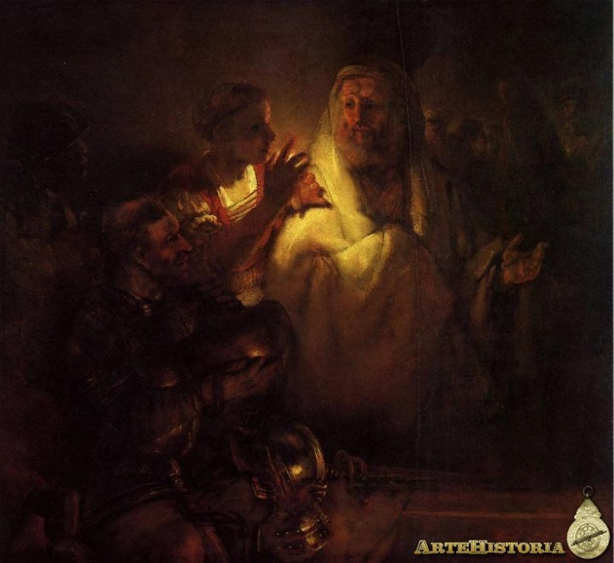
La negación de San Pedro

Slide 56
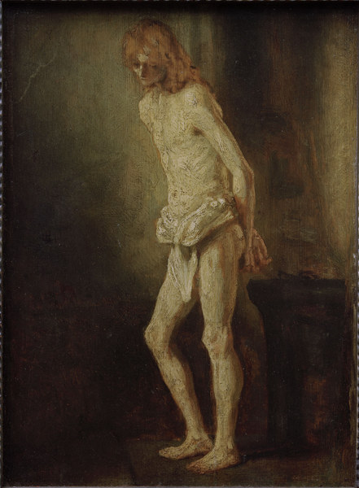
Cristo atado a la columna.

Slide 57
La misma quietud y el mismo silencio se advierte en las obras “La negación de San Pedro” (Ámsterdam, Rijksmuseum) o en “Cristo atado a la columna” (Darmstadt, Hesisches Landesmuseum) y especialmente en “El Regreso del hijo pródigo” una especie de testamento final del pintor. Aquí lo que contemplamos es la idea del perdón sin reparos y con extraordinaria solemnidad. La penetración psicológica de cada uno de los personajes y la prodigiosa luz distribuida en puntos muy concretos, invitan al recogimiento y a la calma casi estatuaria.

Slide 58
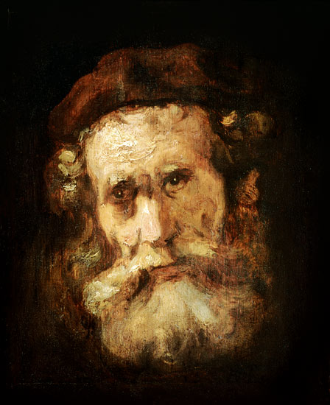
Studies of the head of St. Matthew

Slide 59
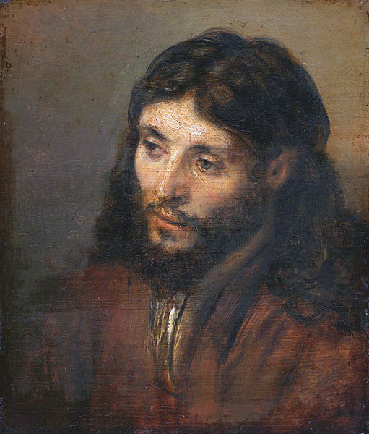
Cabeza de Cristo.

Slide 60
Gran parte de la variedad psicológica y fisonómica que Rembrandt despliega es debido a los estudios que de forma incesante está haciendo sobre judíos. Al haber una numerosa población en Ámsterdam tiene la oportunidad de observarlos realizando rápidos apuntes en los que capta rasgos, miradas, caracteres. Los conocimientos adquiridos los transcribe en las cabezas para santos como “Estudio para San Mateo” (Musée Bonnat, Bayona) o “La cabeza de Cristo” (Berlín, Dahlem Staahiche Museum) que tanto nos recuerda a las que hacía Caravaggio o el propio Ribera.
Su muerte en 1699 cierra la trayectoria de un artista genial que supo interpretar la naturaleza humana en todos los géneros que abordó, sin abandonar nunca los efectos del claroscuro ni el empaste vigoroso. Fue capaz de crear una concepción de la pintura religiosa en el contexto de la Holanda protestante, que no era precisamente proclive a esas imágenes; sin duda produjo un gran impacto entre sus contemporáneos e influyó en artistas posteriores que no pudieron sustraerse a su realismo óptico.

Slide 61
3. VERMEER Y EL INTERIOR HOLANDÉS.

Slide 62
La versatilidad de Rembrandt no tuvo continuadores. En la pintura este es el gran momento del paisaje, del retrato y especialmente de las escenas de interiores que han adquirido una connotación típicamente holandesa. Todos los artistas que se dedicaron al género costumbrista con el hogar como protagonista reflejan, a su modo el bienestar de la burguesía y el optimismo social que le envuelve, de ahí la contraposición entre las dos figuras del arte holandés. Mientras Rembrandt encarna el individualismo creando una pintura ajena a su entorno, Vermeer se identifica plenamente con este espíritu nacional. Vermeer ha perdido el “gracejo” en palabras de Gombrich, es decir ha perdido la ironía propia del Bosco, de Metsys, de Campin o de otros colegas del siglo XV capaces de retratar su sociedad bajo el prisma de la sátira y el humor. Mantiene con ellos el pequeño formato y el amor por el realismo más fiel, como si lo que contempláramos fuera un espejo “el espejo de la naturaleza” (Gombrich, 1997:430).
Igualmente fue sensible a un nuevo tipo de mujer. Frente a las alcahuetas, celestinas y prostitutas habituales en esta temática, Vermeer da entrada a una mujer virtuosa, al menos en apariencia, más culta y desde luego mucho más refinada. Suele envolverla en bellísimos acordes de azules y amarillos con los que construye la manera “net” (delicada y amable) asociada a temas más elegantes, los que exigía la poderosa burguesía local (Westermann,2003:86).

Slide 63
Vermeer (1632-1635) nace en Delft ciudad de la que no sale en toda su vida. Contrae matrimonio en 1653 con una joven católica, por la que cambia de religión, haciéndose católico. Ese mismo año ingresa en el gremio de San Lucas como pintor dando comienzo su actividad profesional. Fue un hombre lento, pintó poco y firmó sólo tres de sus cuarenta cuadros y lo hacía muy despacio debido a la técnica y método tan meticuloso que elaboró para sus obras. Frente a la capacidad de introspección que Rembrandt lleva a cabo en sus autorretratos, de Vermeer desconocemos casi todo.
En gran medida, el responsable de esta parsimonia fue su mecenas Pieter Claesz van Ruijven.
La primera etapa de Vermeer ocupa desde 1655 a 1660, es un periodo marcado básicamente por dos influencias. La primera la del caravaggismo a través de la Escuela de Utrech, la otra es la de Carel Frabitius, uno de los discípulos más interesantes de Rembrandt.

Slide 64
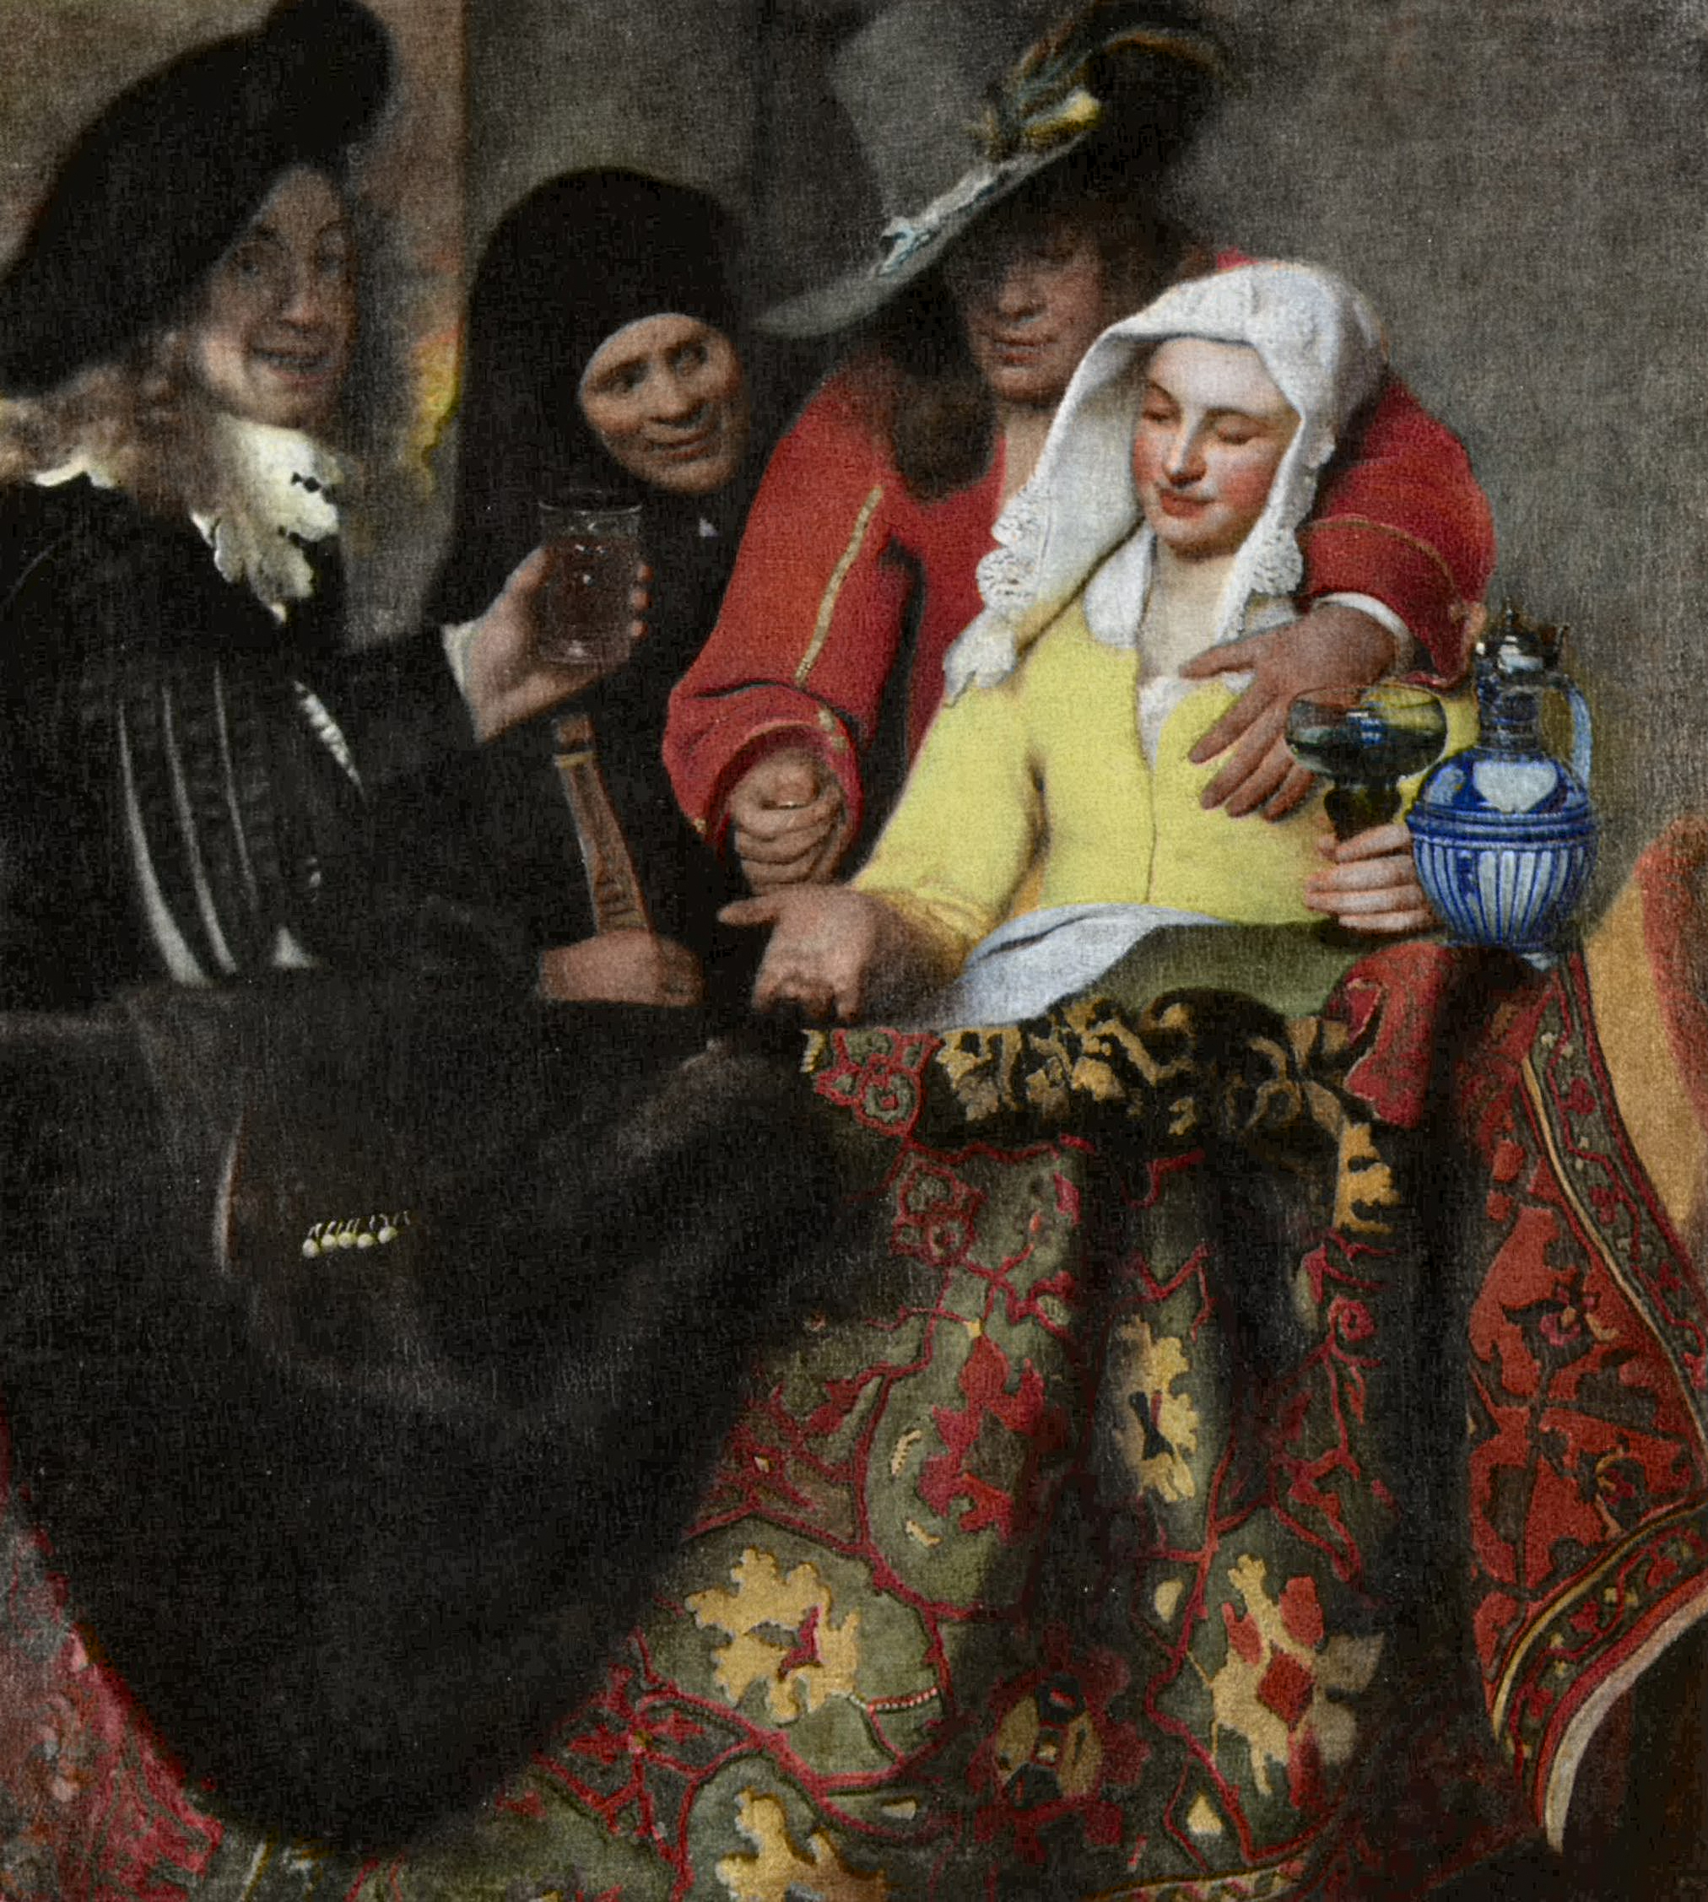
La alcahueta

Slide 65
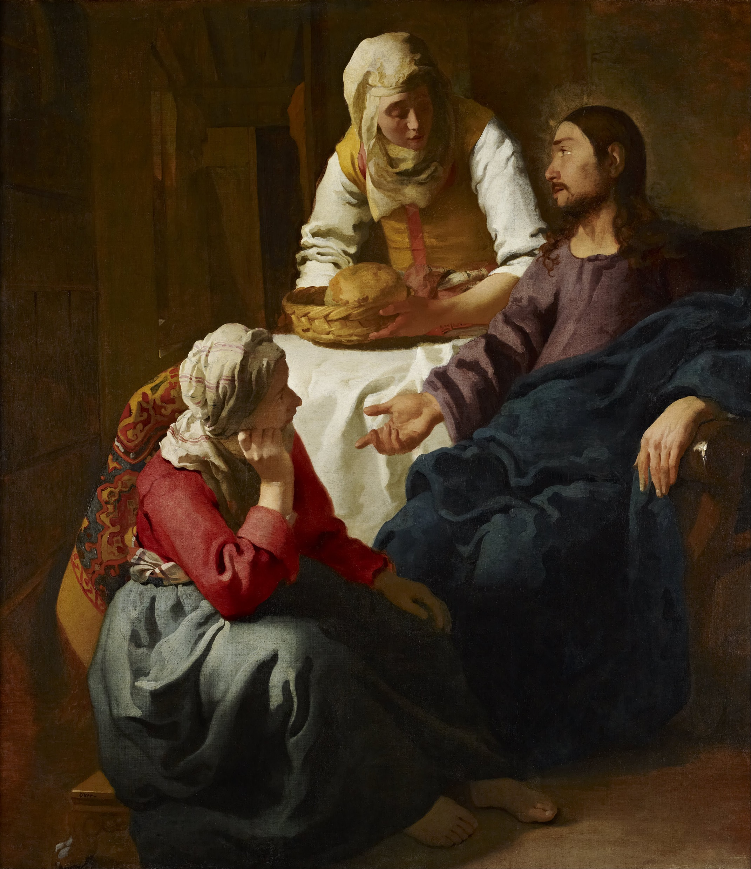
Cristo en casa de Marta y María

Slide 66
En consonancia con el caravaggismo se sitúan obras como “La alcahueta” una de las pocas firmadas y fechada,1656 (Dresde, Staatliche Gemäldegalerie), “Cristo en casa de Marta y María” (Edimburgo, Nacional Gallery of Scotland) y “Joven dormida” (Nueva York, Metropolitan, Museum). Son cuadros donde alterna el género religioso con el costumbrista y de tamaño algo mayor con respecto a lo que va a hacer después. En este periodo suele representar figuras grandes, muy cercanas al espectador y que no guardan una buena relación con el espacio, por lo que resultan claustrofóbicas. Son composiciones abigarradas, con colores cálidos y pincelada fluida y perceptible.

Slide 67
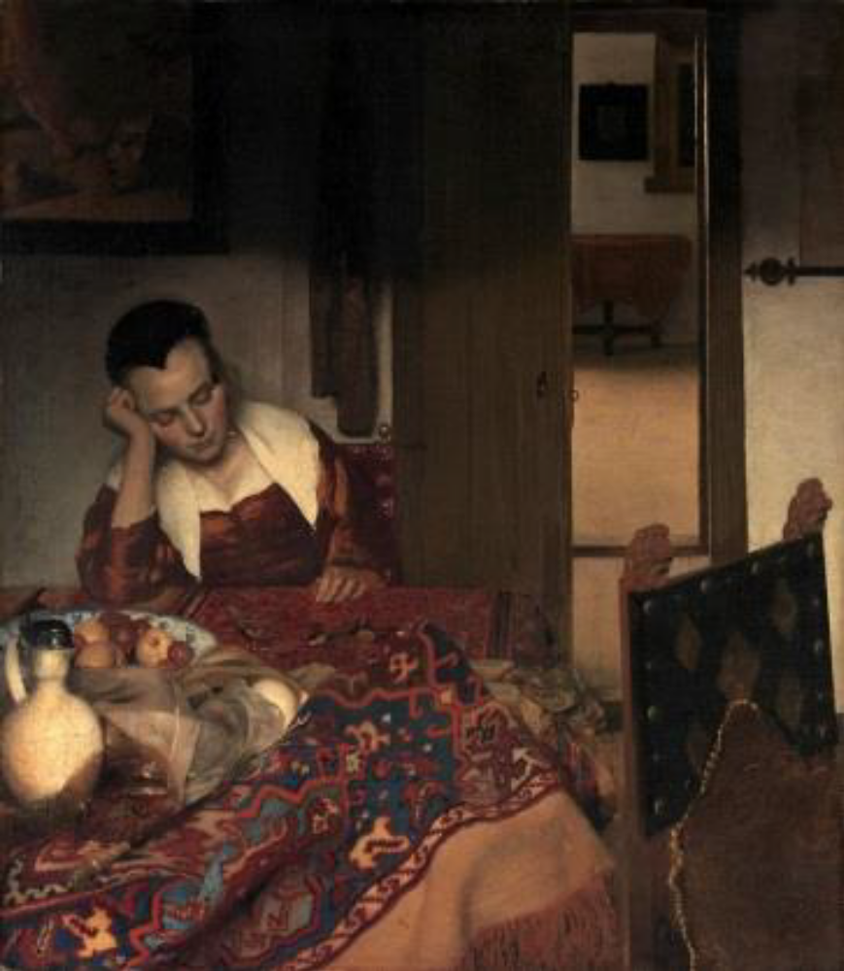
Joven dormida.
Vermeer. ha. 1657

Slide 68
“La joven dormida” (ha. 1657, Nueva York, Metropolitan Museum) anuncia levemente el Vermeer que hoy admiramos. Se centra en una sola figura como luego hará habitualmente, y “limpia” así el escenario pictórico; por otra parte, hay quienes sostienen que el tema encierra una enseñanza moral para aleccionar sobre los males de la bebida.
Vencida por el sueño tiene el escote abierto y delante de sí un cierto desorden donde apreciamos restos de bebida y comida seguramente compartida; ha eliminado la figura masculina, que intuimos, y desde este modo gana en claridad y austeridad geométrica.

Slide 69
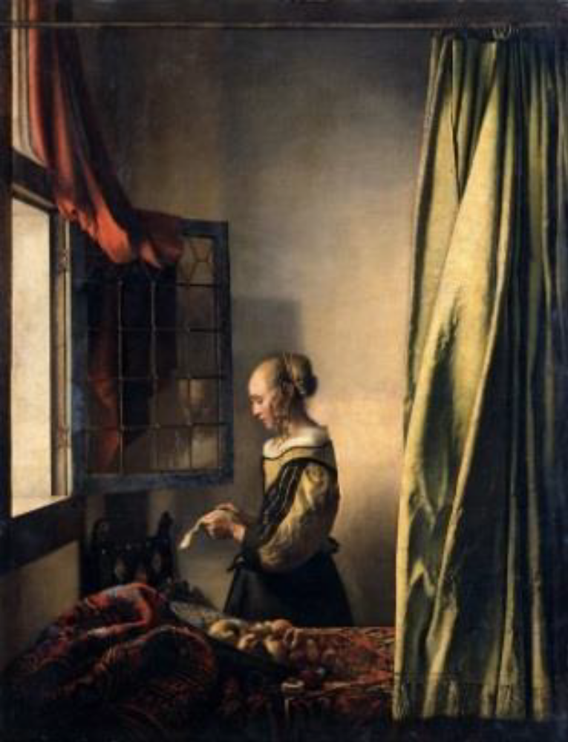
Lectora en la ventana o Muchacha leyendo una carta.
Vermeer.
1657.

Slide 70
De esta época es “Lectora en la ventana” (1657. Dresde Gemätdegalerie) en la que, cambiando la entonación de la luz, dando paso a una atmósfera más luminosa. La fuente de luz la sitúa siempre a la izquierda, donde está la ventana que ilumina toda la sala. Es un recurso compositivo que ha aprendido de Pierter de Hooch aunque con diferencias notables.

Slide 71
A partir de ese momento reduce el tamaño de las figuras, su técnica es más minuciosa y presta más atención a la manera como la luz incide en los objetos.
Otro rasgo habitual de ahora en adelante, es el ensimismamiento de las protagonistas.
La idea de incluir la cortina, que va a ser otro objeto recurrente, es común al ilusionismo de la pintura barroca.
Con ella aumentamos la ficción entre el espacio real y el pictórico, añadimos la ficción entre el espacio real y el pictórico, añadimos un efecto de misterio y sorpresa a una escena y, finalmente, refleja una práctica real ya que sabemos que los cuadros especialmente importantes o de desnudos se cubrían con telas (Vergara,2003:166).

Slide 72
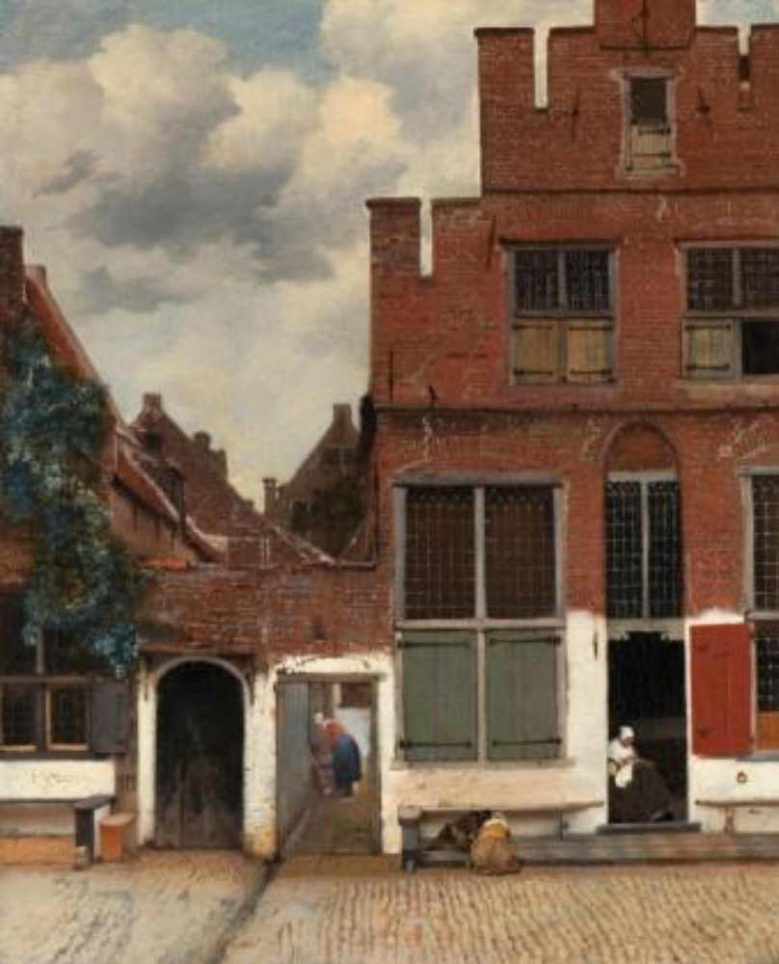
La callejuela.
Vermeer.
1657-1658.

Slide 73
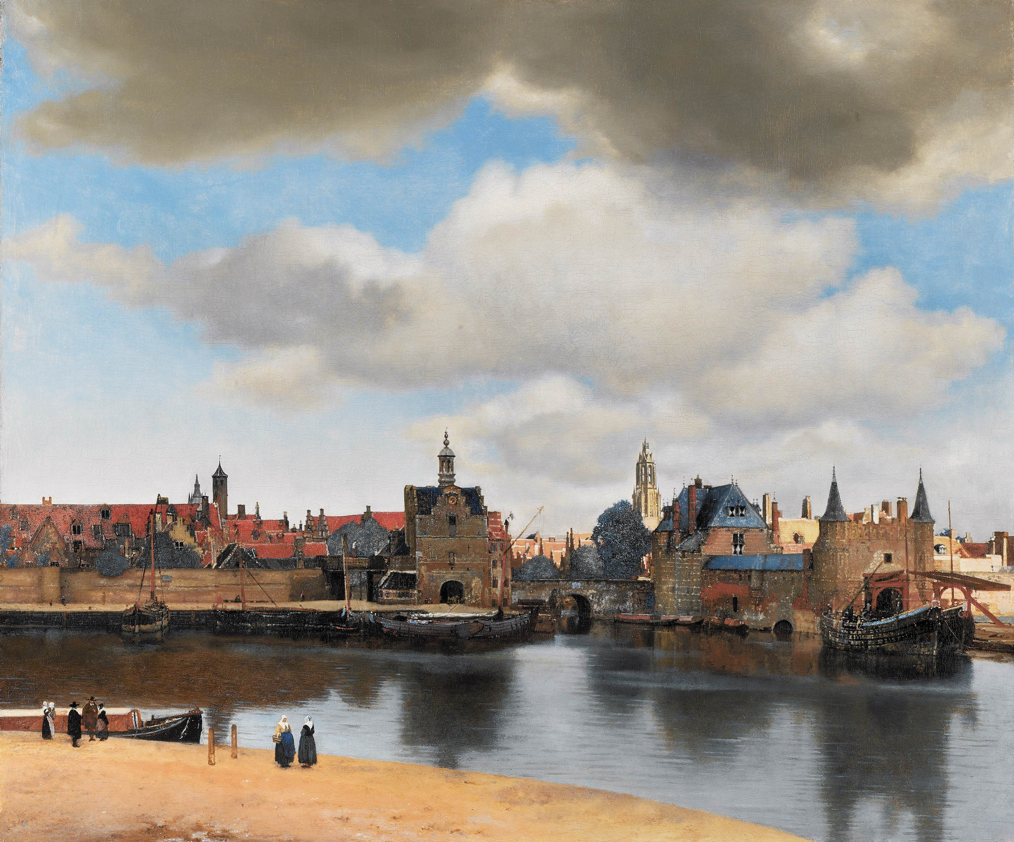
Vista de Delft.

Slide 74
Desde 1660 hasta 1665 transcurre otra faceta marcada por el equilibrio absoluto entre figuras y espacios claros y diáfanos. De este periodo son los dos paisajes urbanos pintados por Vermeer, “La callejuela” (1657-1658, Ámsterdam, Rijskmuseum) y la increíble “Vista de Delft” (La Haya, Mauritshuis).
“La callejuela” está pintada hacia 1657- 1658 y en ella muestra con un encuadre sorprendente u meticuloso unas fachadas humildes de ladrillo y desconchones en donde son visibles las manchas de agua.
En paralelo, capta la vida de los ocupantes convirtiéndose todo en un espectáculo digno de nuestra atención.
Hay paralelismos muy evidentes con la obra de Pieter de Hooch, “Patio interior de una casa de Delft” pintada también en las mismas fechas; la coincidencia nos permite señalar la estrecha relación que debían de tener los pintores de interiores al vivir y trabajar en una ciudad relativamente pequeña donde los contactos eran inevitables.

Slide 75
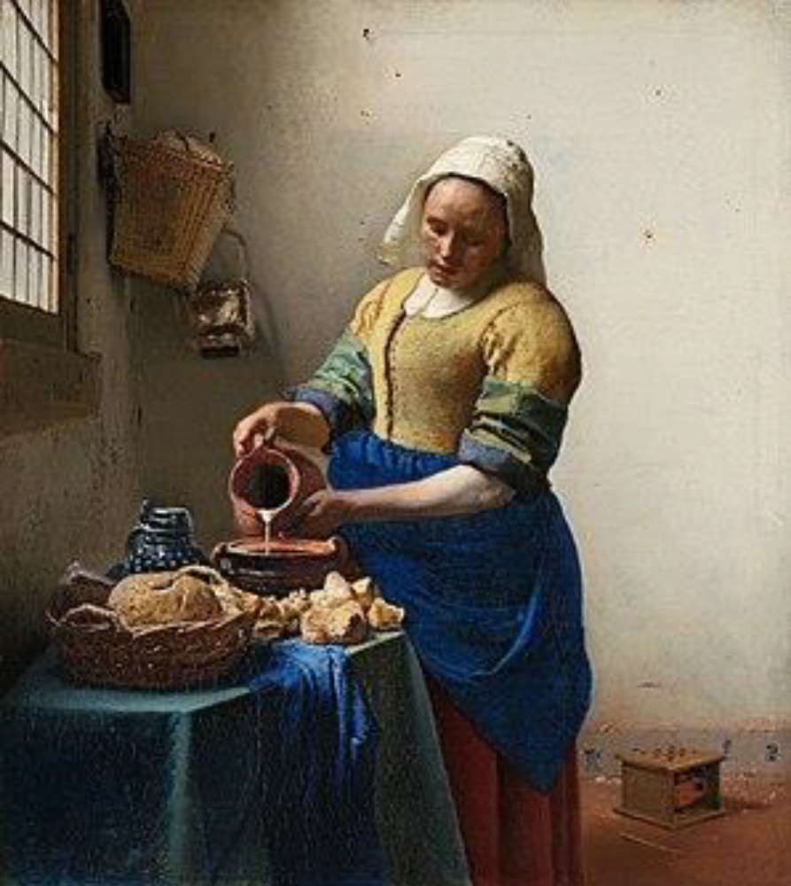
La lechera.
Vermeer.
1658-1660

Slide 76
Otro cuadro novedoso de esta época es “La lechera” (1658-1660, Ámsterdam, Rijskmuseum).
Es una figura rotunda de formas redondeadas que podría sugerir la caracterización tradicional de las criadas como perezosas y lascivas.
De hecho, Vermeer coloca en los azulejos del ángulo inferior derecho la escena de Cupido y un brasero –símbolo de la lascivia femenina ya que mantiene el calor bajo las faldas- pero nuestra protagonista da la espalda a ambos reclamos.
Es muy interesante ver como ha construido el espacio ya que está es una de las primeras perspectivas con un único punto de fuga y cuyo método conocemos. “el pintor empleaba el método conocido como el clavo y el cordel para trazar las líneas perspectivas.
Partiendo de una idea general de la composición, el artista fijaba un punto de fuga en la línea imaginaría del horizonte, clavaba un clavo en ese punto del lienzo o de la tabla y ataba un cordel al clavo.
Tras espolvorear la cuerda con polvo de tiza o carboncillo, el pintor lo tensaba y lo dejaba caer sobre la superficie del cuadro, obteniendo así las líneas que indicaban la disposición correcta de las ortogonales” (Westermann, 2003:68).

Slide 77
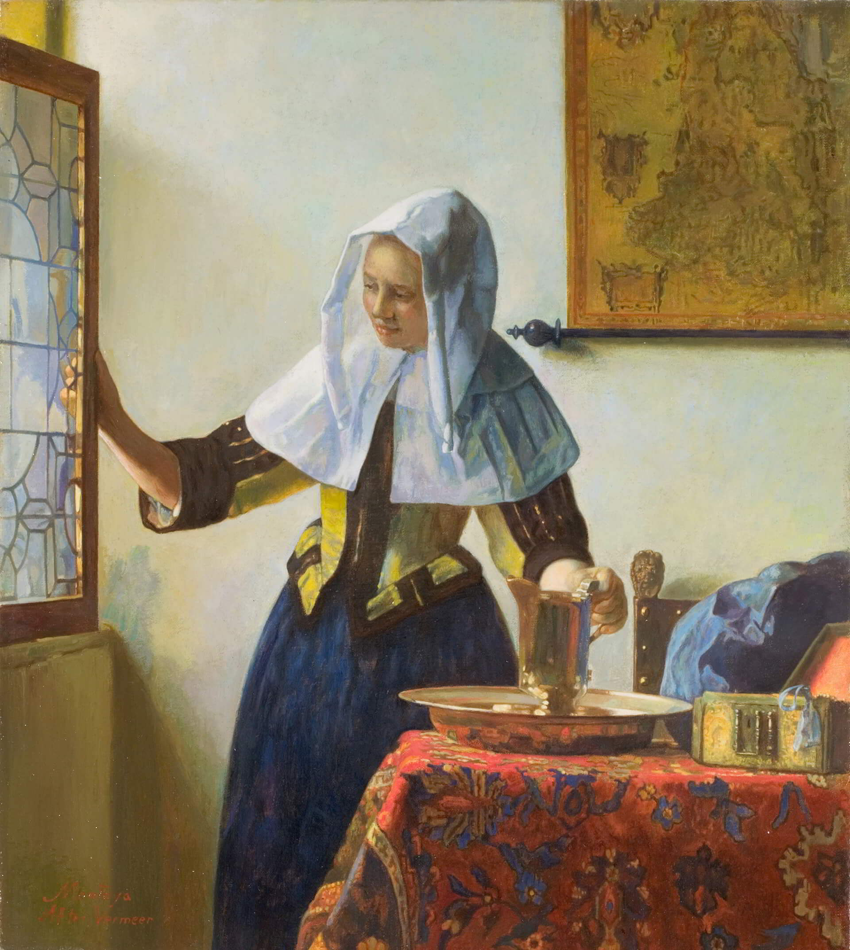
Mujer con aguamanil

Slide 78
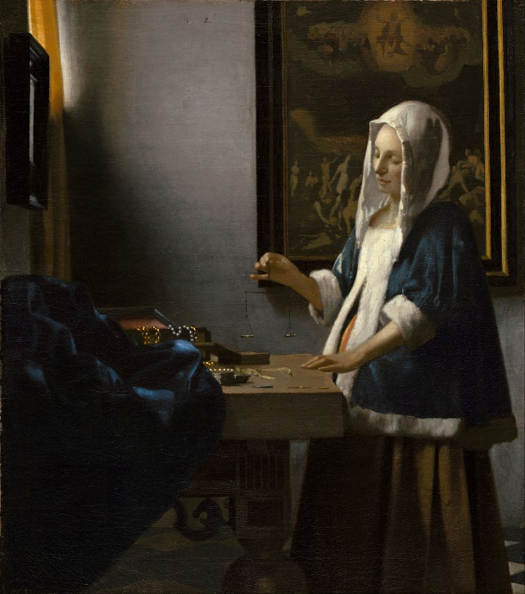
Mujer con balanza

Slide 79
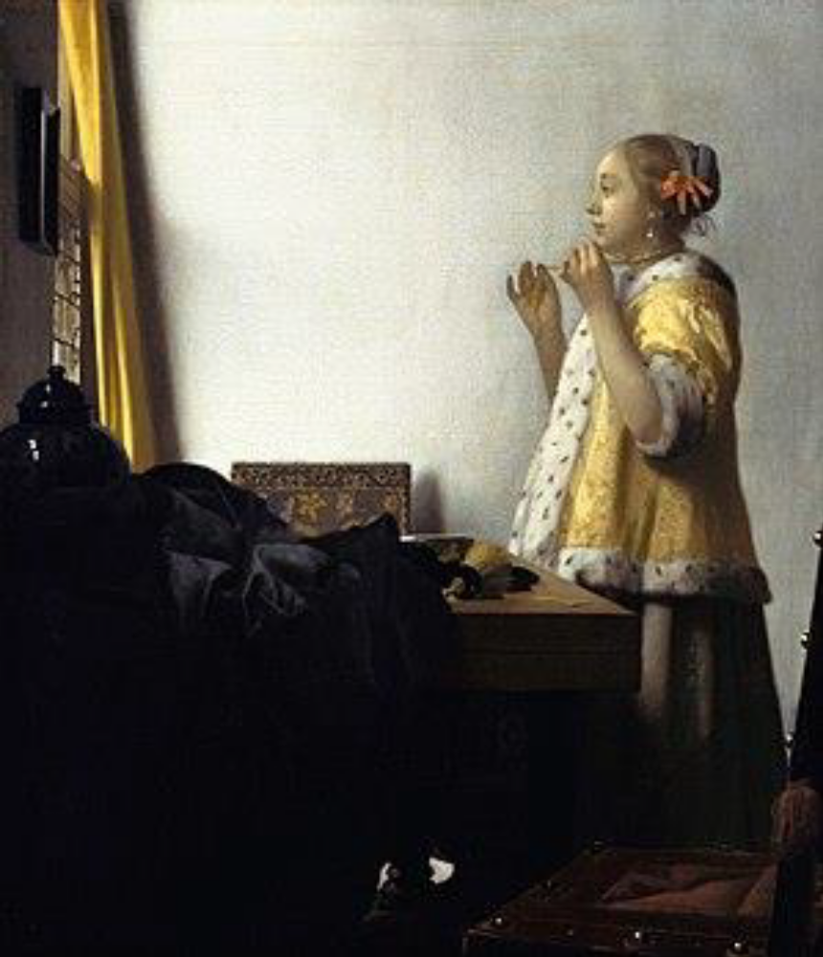
Mujer con collar de perlas.
Vermeer.
1664

Slide 80
Es posible que este método lo conociera a través de Carel Frabitius, experto en perspectiva y responsable del giro que está viviendo la pintura de Vermeer en lo que a verosimilitud óptica se refiere.
Su nota en los interiores con figuras solas como “Mujer con aguamanil” (Nueva York, Metropolitan Museum), “Mujer con balanza” (Washington, Nacional Gallery) y “Mujer con collar de perlas” (1664, Berlín, Staatlische Museum), es un grupo de cuadros, pintados a mediados de los sesenta que comparten silencio y quietud, además de una protagonista similar vestida e nazules y amarillos, este último atuendo de la “Mujer con collar de perlas”, se va a repetir en otras composiciones.
Tienen en común la cuidadosa geometría de la composición y el aspecto contemplativo, ensimismado de sus mujeres.
Son escenas de una enorme elegancia y belleza y todavía hoy se discute acerca del significado que pueden encerrar.
En el ideario de Occidente la balanza es sinónimo de justicia y equilibrio mensaje que se refuerza porque en el lienzo, detrás, está representada una escena del juicio final.

Slide 81
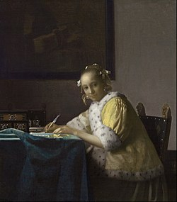
Dama en amarillo escribiendo

Slide 82
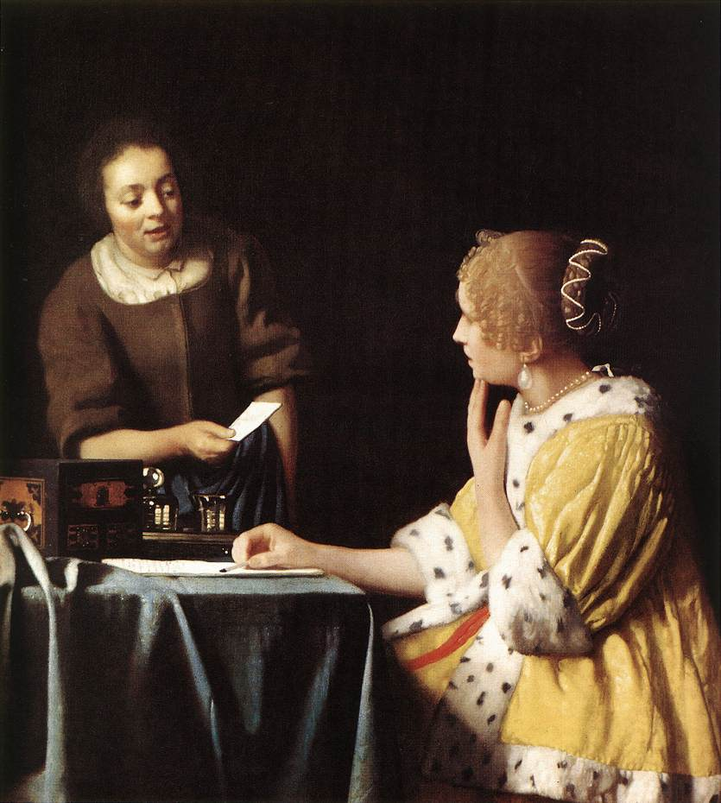
Mujer con joven sirvienta que entrega una carta

Slide 83
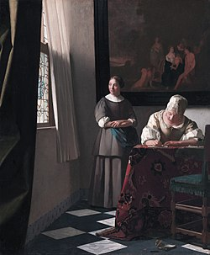
Una dama que escribe una carta a su sirviente

Slide 84
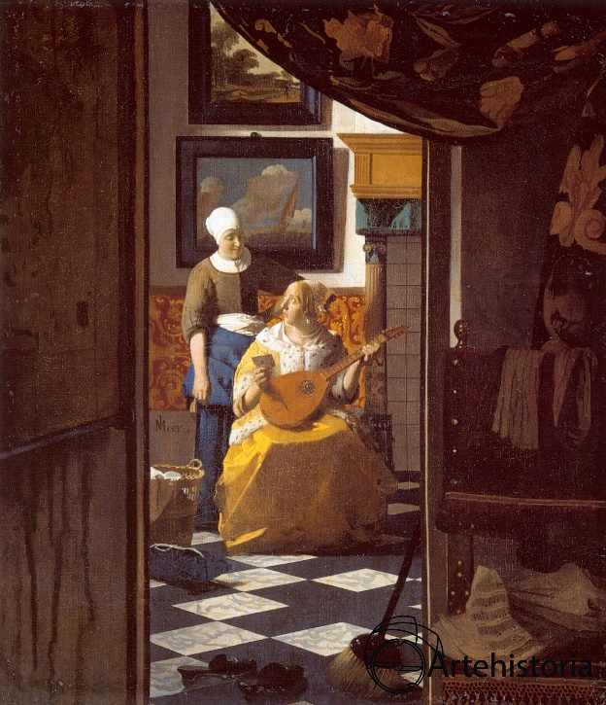
Carta de amor

Slide 85
Nos hallamos ante imágenes aparentemente “normales” y cotidianas pero sumidas en una áurea de idealización evidente y que los especialistas relacionan con reflexiones acerca del amor, la pureza o la moderación, a la manera de “alegorías domésticas”.
Lo mismo ocurre con estas otras composiciones en las que se repite la carta, véase “Dama en amarillo escribiendo” (Washington, Nacional Gallery), “Mujer con joven sirvienta que entrega una carta” (Nueva York, The Frick Collection), “Una dama que escribe una carta a su sirviente” (Dublín, Nacional Gallery of Ireland) o “Carta de amor” (Ámsterdam, Rijksmuseum).
En todas ellas observamos los mismos tipos de mujer siempre de perfil, cabizbaja y absorta.
El asunto amoroso parece ser el hilo conductor que les une, así como la capacidad de reflexión sobre un posible desenlace que desconocemos.

Slide 86
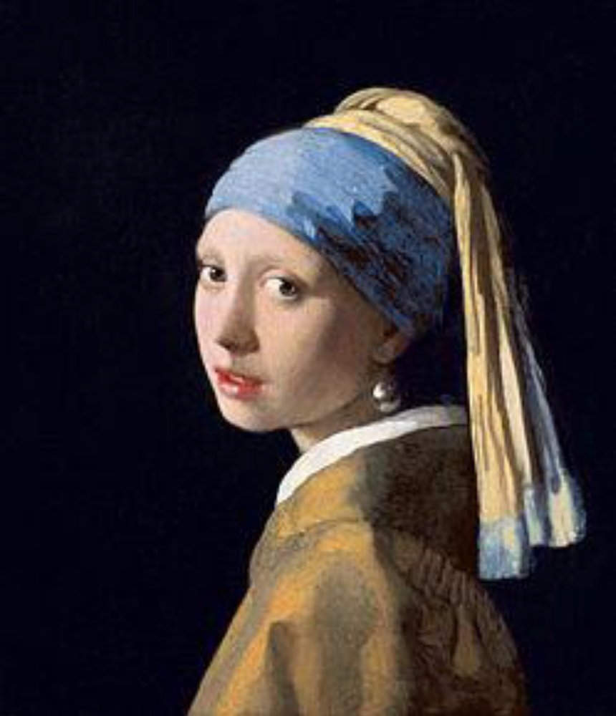
La joven de la perla o Muchacha con turbante.
Vermeer.
1665-1667.

Slide 87

Mujer con sombrero rojo

Slide 88
Los últimos años de la vida del pintor desde 1665 a 1675, ocupan lo que para muchos es la última etapa.
Aunque los cambios con respecto a lo anterior son sutiles si puede verse que hay un poco más de dinamismo, como si las composiciones adquirieran algo más de vida, abandonando esa atmósfera tan estática.
También las figuras se hacen más estilizadas y abstractas y menos contemplativas. Es un cambio que puede apreciarse en “La joven de la perla” (1665-1666, La Haya, Mauristhuis) y “Mujer con sombrero rojo” (1665, Washington, Nacional Gallery). En ellas se aprecia la técnica empleada sugiriendo formas de crear los destellos de la luz (que se conocen como “círculos de confusión”).
Vermeer aplicaba pequeños toques redondos de pintura blanca sobre la pintura aún húmeda, para aumentar el brillo” (Westermann,2003:78).

Slide 89
La técnica descrita sólo se explica a partir del empleo de la llamada “cámara oscura”.
Se trataba de un instrumento científico proporcionado por los avances en la óptica en el siglo XVII.
La Luz entraba a través de un pequeño orificio proyectando sobre una pantalla “ad hoc” (adecuado, apropiado) la imagen del exterior, que gracias a las lentes y espejos que incluía el artilugio, permitía que dicha imagen la contempláramos en su posición real, (en caso contrario la imagen se veía en forma invertida, esto es, de derecha a izquierda y de arriba abajo) (Vergara, 2003:36)
Resulta muy útil para elaborar composiciones, efectos pictóricos inéditos y disposiciones tridimensionales de gran complejidad.
En Holanda se conocía desde 1622 y enseguida fue un instrumento celebrado.

Slide 90

El astrónomo

Slide 91

El geógrafo.
Vermeer.
1668-1669.

Slide 92
Vermeer debió de tener contactos con el ambiente de investigadores y eruditos establecidos en Delft, entre ellos Van Leeuwenkoek de quien se piensa que le inspiró, e incluso le sirvió de modelo en las composiciones “El astrónomo” (París, Museo del Louvre) y “El geógrafo” (1668-1669, Frankfurt, Städesches Kunstinstiut), curiosamente las únicas escenas protagonizadas por hombres. Si comparamos las imágenes creadas por dicho artilugio y creadas por el pintor, hay diferencias sustanciales. La más evidente, señalada por Mariët Westerman, es que las escenas de Vermeer son absolutamente estáticas, tanto que parecen “congeladas en el tiempo”, mientras que las que proyecta la cámara oscura se mueven, y más si hay figuras.

Slide 93

Alegoría de la fe

Slide 94

El arte de la pintura.
Vermeer.
1666-68.

Slide 95
Gracias a su sensibilidad y su dominio de la técnica tenemos la conciencia de hallarnos ante creaciones dotadas de gran personalidad y fuerza. El epílogo de su trayectoria está marcado por dos obras, una artificiosa y extraña, la “Alegoría de la fe” (Nueva York, Metropolitan Museum) y otro genial “El arte de la pintura” (1666- 1668, Viena, Kunsthistorisches Museum); cada una a su manera, resumen las inquietudes personales y profesionales del pintor en ese momento de su vida.
En “El arte de la pintura” contemplamos una figura de espaldas, retratando a una modelo ataviada con los instrumentos alegóricos propios de la fama, por lo que se identifica con Clío musa de las Artes. Sobre la mesa una máscara reposa recordando que la pintura es imitación. En el tapiz fondo del se reproduce el mapa de los Países Bajos previo a la revuelta contra Felipe II y la lámpara que adorna con el águila bicéfala de los Habsburgo; ambos detalles pueden interpretarse como guiños a la Historia. En un primerísimo plano el truco de la cortina-tapiz ligeramente desplazado y la posición de la silla sugieren un ilusionismo nítido y prodigioso (Vergara, 2003,178). En el margen interno del mapa se lee el nombre del pintor, lo que revela el cariño que sintió con respecto a esta obra.

Slide 96
Los especialistas señalan una similitud sugerente y atractiva, la de relacionar “El arte de la pintura” con “Las Meninas”.
De este modo Velázquez y Vermeer hacen una verdadera declaración de principios artísticos y lo hacen usando un código común basado en la complejidad de significados que pueden leerse en ambos lienzos ofreciendo una capacidad inagotable de lectura.
En todo caso, la reivindicación de Vermeer no fue escuchada porque enseguida la influencia francesa dominó el arte de Holanda y su nombre fue condenado al olvido hasta ser rescatado en pleno siglo XIX.

Slide 97
Aunque la fama de Vermeer es la que ha difundido el conocimiento del género conocido como “interior holandés”, vivió en medio de otros artistas que se especializaron como él en este tipo de pintura. Artistas como Gerrit Doy, Van Miréis, Gerad Ter Borch, Nicolas Maes, Pieter Hooch, Gabriel Metsu, Jan Oteen y Emmanuel De Writte. Todos trabajaron en un periodo cronológico similar al de Vermeer siendo estrictos contemporáneos y lo hicieron en ciudades próximas: Leyden, Ámsterdam, Delft, Haalem y La Haya por lo que los contactos e influencias entre ellos son inevitables y evidentes.
Cultivaron una pintura con aparente desinterés por el tema pues lo verdaderamente importante es la meticulosidad de los espacios reproducidos en los que todo recibe la atención meticulosa y pormenorizada. Los protagonistas indiscutibles siguen siendo las mujeres de todas las edades y cuando aparecen hombres es para incidir en determinadas profesiones.

Slide 98

Mujer ante el clavicordio.
Gerard Dou. ha. 1665

Slide 99
Uno de los que guarda más similitudes con Vermeer es Gerard Dou (1613-1675), activo también en Leyden.
Tras una formación en el taller de Rembrandt, a partir de 1640 se especializa en interiores en los que se usa siempre la cortina como recurso aprendido de su maestro.
Se caracteriza porque presta una exquisita atención a los maestros secundarios a base de una técnica muy descriptiva con la que destaca las superficies y texturas.
Al mismo tiempo le gusta crear la sensación de ilusionismo como se percibe en la obra fechada en 1658, “Mujer ante el clavicordio” (Londres, The Trastees of Dulwich Picture Gallery).
Gozo de una gran fama y sus cuadros alcanzaron precios altísimos lo que da cuenta de la estima que se le tenía.

Slide 100

Gerard Ter Borch. Mujer tocando una tiorba junto a dos hombres

Slide 101
La madurez del género se alcanza con Gerard Ter Borch (1617-1681) quien se incorpora a esta especialidad en 1645.
Es un pintor que domina la composición de grupos de figuras en las que llega a haber verdaderos atisbos de psicología.
También gusta de cuidar al máximo las superficies de los objetos que reflejan brillos muy conseguidos como en “Mujer tocando una tiorba junto a dos hombres” (Londres, National Gallery).

Slide 102

Pieter Hooch.
Patio interior de una casa en Delft

Slide 103

Pieter Hooch.
Armario de la ropa blanca.

Slide 104

El dormitorio.
Pieter de Hooch. ha. 1660

Slide 105
Otro de los artistas cercanos a Vermeer y con el que debieron de existir contactos evidentes es Pieter Hooch (1629-1684). Hay obras por parte de ambos que sugieren una influencia mutua como por ejemplo “La Callejuela” de Vermeer y el “Patio interior de una casa en Delft” de Hooch (Londres, National Gallery) pintadas las dos en los mismos meses de 1658. La señal de identidad más personal de Hooch es el despliega espacial a base de salas colindantes que se van abriendo en una perspectiva asombrosa plasmada en el “Armario de la ropa blanca” (Ámsterdam, Rijskmuseum), o en “El dormitorio”. En ambas se muestra un hábil manejo de la geometría cúbica y de las luces contrastadas para reforzar el ilusionismo. Se traslada a Ámsterdam hacia 1660 y allí sus cuadros se vuelven más elegantes y adinerados, pero manteniendo siempre el sentido virtuoso de sus modelos femeninos.

Slide 106

Jan Steen.
Autorretrato con laúd

Slide 107

Jan Steen.
Mujer tocando el clave

Slide 108
Otro nombre a destacar es Jan Steen (1626- 1676).
Es el único de toda la generación que recuperó la vena satírica y humanista de sus antepasados del XV, algo evidente en el “Autorretrato con laúd” (Madrid, Museo Thyssen Bornemisza).
Su obra es una magnífica muestra del intercambio de fórmulas e influencias característica de esta pintura, visible en escenas que se repiten sin cesar y valga como ejemplo “Mujer tocando el clave” (Londres, Nacional Gallery)

Slide 109
4. GEORGES DE LA TOUR.

Slide 110
Georges de la Tour (1593-1652) personifica el epígono del caravaggismo y en Francia esto es un reto imperdonable frente a la corriente del clasicismo que imperaba en los círculos más cultos.
Nace en la localidad de Vic-sur-Seille. Hacia 1638 viaja a Paris pues Luis XIII le nombra “pintor ordinario del rey” y a la vuelta se queda en la prospera ciudad de Nancy en la que reside desde 1640 hasta su muerte acaecida en 1652.
Para comprender su formación se habló de un viaje a Italia. Lo más probable es que el conocimiento que tiene de Caravaggio sea a través de los pintores holandeses de la Escuela de Utrech y en concreto de Gerritvan Honsthorst. El contacto pudo establecerse en un hipotético viaje a los Países Bajos de De la Tour entre 1639 y 1642. Aprende el manejo de luces contrastados, los juegos de los planos lumínicos y la afición a escenas nocturnas, detalle éste que va a constituir la seña de identidad de toda su producción. También la técnica es propia de los pintores holandeses de ese momento. Al principio usa una pincelada muy empastada de color para dar paso con los años, a una factura más ligera resultando unas superficies muy pulidas. Una evolución similar se produce en el tratamiento de los volúmenes y de las figuras. En los comienzos se detiene en el detalle más o menos descriptivo, pero enseguida da paso a su lenguaje más personal. Esto es, la abstracción absoluta llegando casi a una concepción geométrica de sus figuras con volúmenes muy simplificados y que llaman poderosamente la atención.
En cuanto a la temática abordó un amplio abanico en el que hay cabida para los costumbristas, religiosos, mitológicos y de género; y como suele ocurrir seguimos preguntándonos acerca de los significados posibles que encierran. ¿Interpretaciones morales, didácticas, satíricas? o, simplemente seguir el gusto imperante de la clientela burguesa.

Slide 111

Pelea de músicos. Georges de la Tour. 1625- 1630

Slide 112
El caso es que con independencia de la historia que narra, sus personajes forman parte de una galería variopinta en la que conviven los tipos más “populares”, es decir, mendigos, gitanos y tahúres y otros similares que aparecen envueltos en la más absoluta vulgaridad como en la “Pelea de músicos”, (1625-1630, Los Ángeles, Paul Guetty Museum).

Slide 113
Otras veces, es capaz de desplegar ante nuestros ojos las figuras más refinadas y, en algunas ocasiones como en los modelos femeninos, arropados en una idealización evidente.
Con todo ello crea un naturalismo verosímil, a base de una gama cromática reducida y constante, ya que apenas hay variaciones en ella lo que da una extraordinaria unidad a toda su obra. Juega así con las gamas que van desde los ocres, terrosos, castaños y rojizos amenizado por los blancos, consiguiendo un resultado sobrio y solemne.

Slide 114

El tahúr del as de diamantes. Georges de la Tour. ha. 1625.

Slide 115

El tahúr con el as de tréboles

Slide 116

La Buenaventura

Slide 117
Las primeras obras, fechadas entre 1620 y 1640, tiene un componente caravaggista muy claro ya que retratan las clases populares en actitudes como la buenaventura, los juegos de cartas o timadores de medio pelo. Eran personajes habituales en los grabados y en las obras de los pintores de Nancy, Callot y Jean Lecherc con lo que, en opinión de Blunt, pudo haber alguna relación (Blunt, 1977:271). En todo caso son producciones que coinciden con las de Caravaggio hasta en los títulos como “La Buenaventura” (Nueva York, Metropolitam Museum) una muestra truculenta y efectista en la que nos presenta el juego del engaño. Sobre fondo neutro las cinco figuras establecen un dialogo visual y elocuente del que no podemos retirar la mirada ante el despliegue de astucia que se está escenificando. Lo mismo ocurre con otras dos composiciones ambientadas en estas “submundos”. Una es “El tahúr con el as de treboles” (Ginebra, colección particular) y la otra “El tahúr con el as de diamantes” (hacia 1625, París, Museo del Louvre). Ambas se resuelven con una técnica complaciente y con una inexpresividad en los rostros que nos llama a engaño, pues la clave está en el juego de las manos. Sin embargo, son escenas que producen una ligera inquietud; los personajes de porte elegante y hasta decoroso participan sin ningún sonrojo en la estampa más flagrante.

Slide 118

Tañedor de zanfonía

Slide 119

Ciego tocando la zanfonía

Slide 120
Antes de iniciar sus célebres nocturnos retrató una galería de músicos callejeros que recuerdan otra vez los modelos de Caravaggio o los de Ribera, aunque difiera en la técnica.
Alguno de ellos estuvo en la exposición del Museo del Prado de 1994, en la que podemos destacar imágenes llenas de vida como el “Tañedor de zanfonía” (Nantes, Museo de Bellas Artes), “Ciego tocando la zanfonía” (Museo del Prado) o “La pelea de músicos”.

Slide 121

Santiago el Menor

Slide 122

San Judas Tadeo

Slide 123
Las mismas conexiones se pueden rastrear para “El apostolado” que pinta y que fue localizado en la catedral de Albi desde 1698.
Aunque es una serie que está dispersa hay piezas reseñables concretamente “Santiago el Menor” o “San Judas Tadeo” (ambas en Albi, Museo Touluse-Lauterec).

Slide 124

San Jerónimo .
Georges de la Tour.
1630.

Slide 125
Y desde luego otra figura importante de esta etapa es “San Jerónimo” (1630, Estocolmo, Museo Nacional) concebido en plena penitencia y meditación que se resuelve con una calidad descriptiva, pintoresca y abrupta.

Slide 126

Job y su esposa

Slide 127
Anthoni Blunt establece la segunda etapa a partir de 1640- 1645 cuando da entrada a las escenas nocturnas y a un mundo claustrofóbico, en el que las figuras se mueven en un entorno sin puertas ni ventanas.
Las escenas religiosas que interpreta bajo esta solución adquieren la autoridad del escaparate y en todas ellas, con una entonación cobriza, vislumbramos a duras penas las figuras en penumbra ya que sólo un perfil queda fuertemente iluminado.
El mismo autor señala como punto de partida la obra de “Job y su esposa” (Epinal, Museo Departamental de los Vosgos).
La vela, hachón o candela está presente en todas estas creaciones y quizás por ello, la escena se congela en una actitud solemne y mística.

Slide 128

Magdalena Fabius

Slide 129

Magdalena del espejo

Slide 130

Magdalena Terff o Penitente.
Georges de la Tour. ha. 1640

Slide 131

Georges de la Tour. Mujer de la pulga

Slide 132
Los temas son todos del Nuevo Testamento y aluden a los aspectos propios de la pedagogía de la Contrarreforma: martirio, arrepentimiento, penitencia, meditación, amén de pasajes de la Natividad o de la infancia de Jesús.
Especialmente seductora es la Magdalena creada por De la Tour y de la que existen varias versiones repartidas por el mundo, véase “Magdalena Fabius” o “Magdalena del espejo” (Nueva York, col. Wrightsman) y finalmente “La Magdalena Terff” conocida como penitente, la única firmada (ha. 1640, París Museo del Louvre).
Llama la atención el recurso de la vela que deja en la más absoluta obscuridad tanto en el fondo como parte del personaje que queda parcialmente iluminado.
El resplandor impacta en el pecho o en parte del rostro dejando el resto a la intuición.
De este modo, la Magdalena se convierte en un magnífico reclamo para la renuncia, “La noche oscura del alma” que diría la poesía de San Juan de la Cruz.
Su figura meditando se envuelve en la melancolía, el espejo la devuelve la mirada mientras que la calavera sobre los libros o en el regazo recuerda la fugacidad de nuestros anhelos terrenales.
En la misma línea se sitúa la pieza “Mujer de la pulga” (Nancy, Museo Histórico de Lorena). Es una obra ambigua, para muchos se trata de una escena de género en la que con cierto humor congela la figura en el momento del aseo.

Slide 133

“Natividad” del Museo de Rennes

Slide 134
Otra novedad de su catálogo es la interpretación que hace de la maternidad de María; igual con que María Magdalena pinta varias versiones siendo una de las más logradas la “Natividad” del Museo de Rennes.
Una magnífica figura femenina, suponemos que la Virgen sostiene al Niño al que contempla con ternura arrobada (embelesada).
A su lado, otra mujer protege con la mano la llama, con lo que el resplandor adquiere una calidad distinta destacando a contraluz los perfiles.
La escena se llena así de misterio y de silencio.

Slide 135

San José carpintero.
Georges de la Tour.
1645.

Slide 136

San Sebastián curado por Santa Irene

Slide 137
Una nueva característica en esta etapa de De la Tour es la imperturbabilidad del acontecimiento pintado, como si quedara congelado.
Lo vemos en las composiciones dedicadas a San José o San Sebastián. La primera está presente en “San José carpintero” (1645, París, Museo del Louvre) y segunda en “San Sebastián curado por Santa Irene” (Berlin – Dahlem, StaatlicheMuseum).

Slide 138

Sueño de José

Slide 139
En definitiva, fueron recursos de gran efectividad con lo que creó un lenguaje muy personal e inconfundible.
Se le reconoce enseguida por los efectos y porque con ellos sabe dotar a sus composiciones de una quietud intima de honda profundidad.
Blunt apunta la posibilidad de que Georges de la Tour estableciera contactos estrechos con la espiritualidad de los franciscanos que en estas fechas vivían un resurgimiento religioso en toda la Lorena (Blunt,1977:271).
La muerte del pintor, unos días después de su esposa a causa de una epidemia que asoló Nancy, dejó a medias una carrera prometedora que no tendría continuidad.

